Slide 1
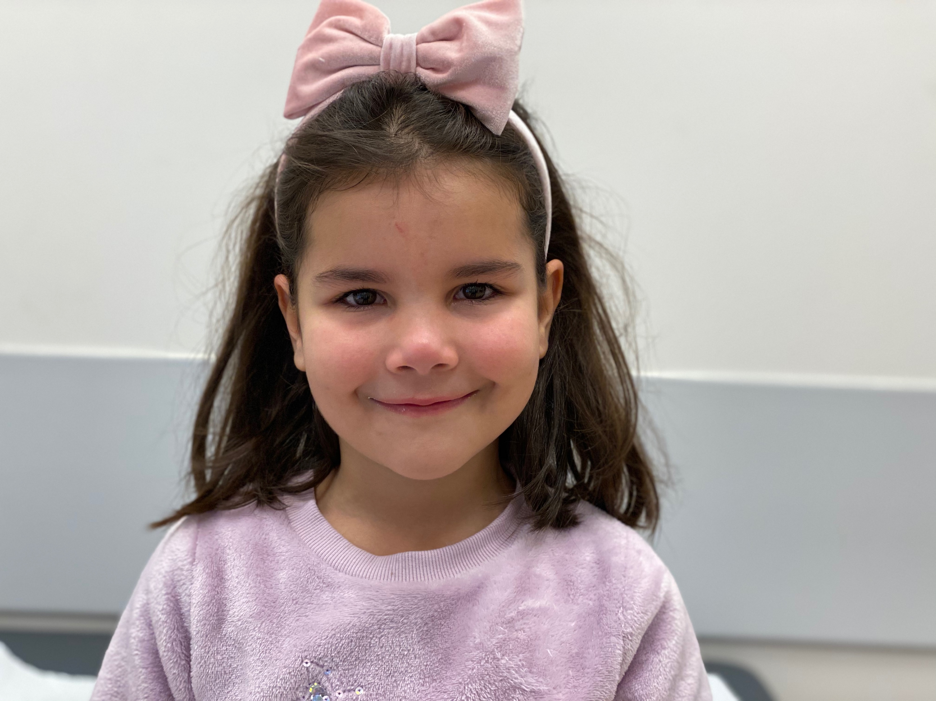
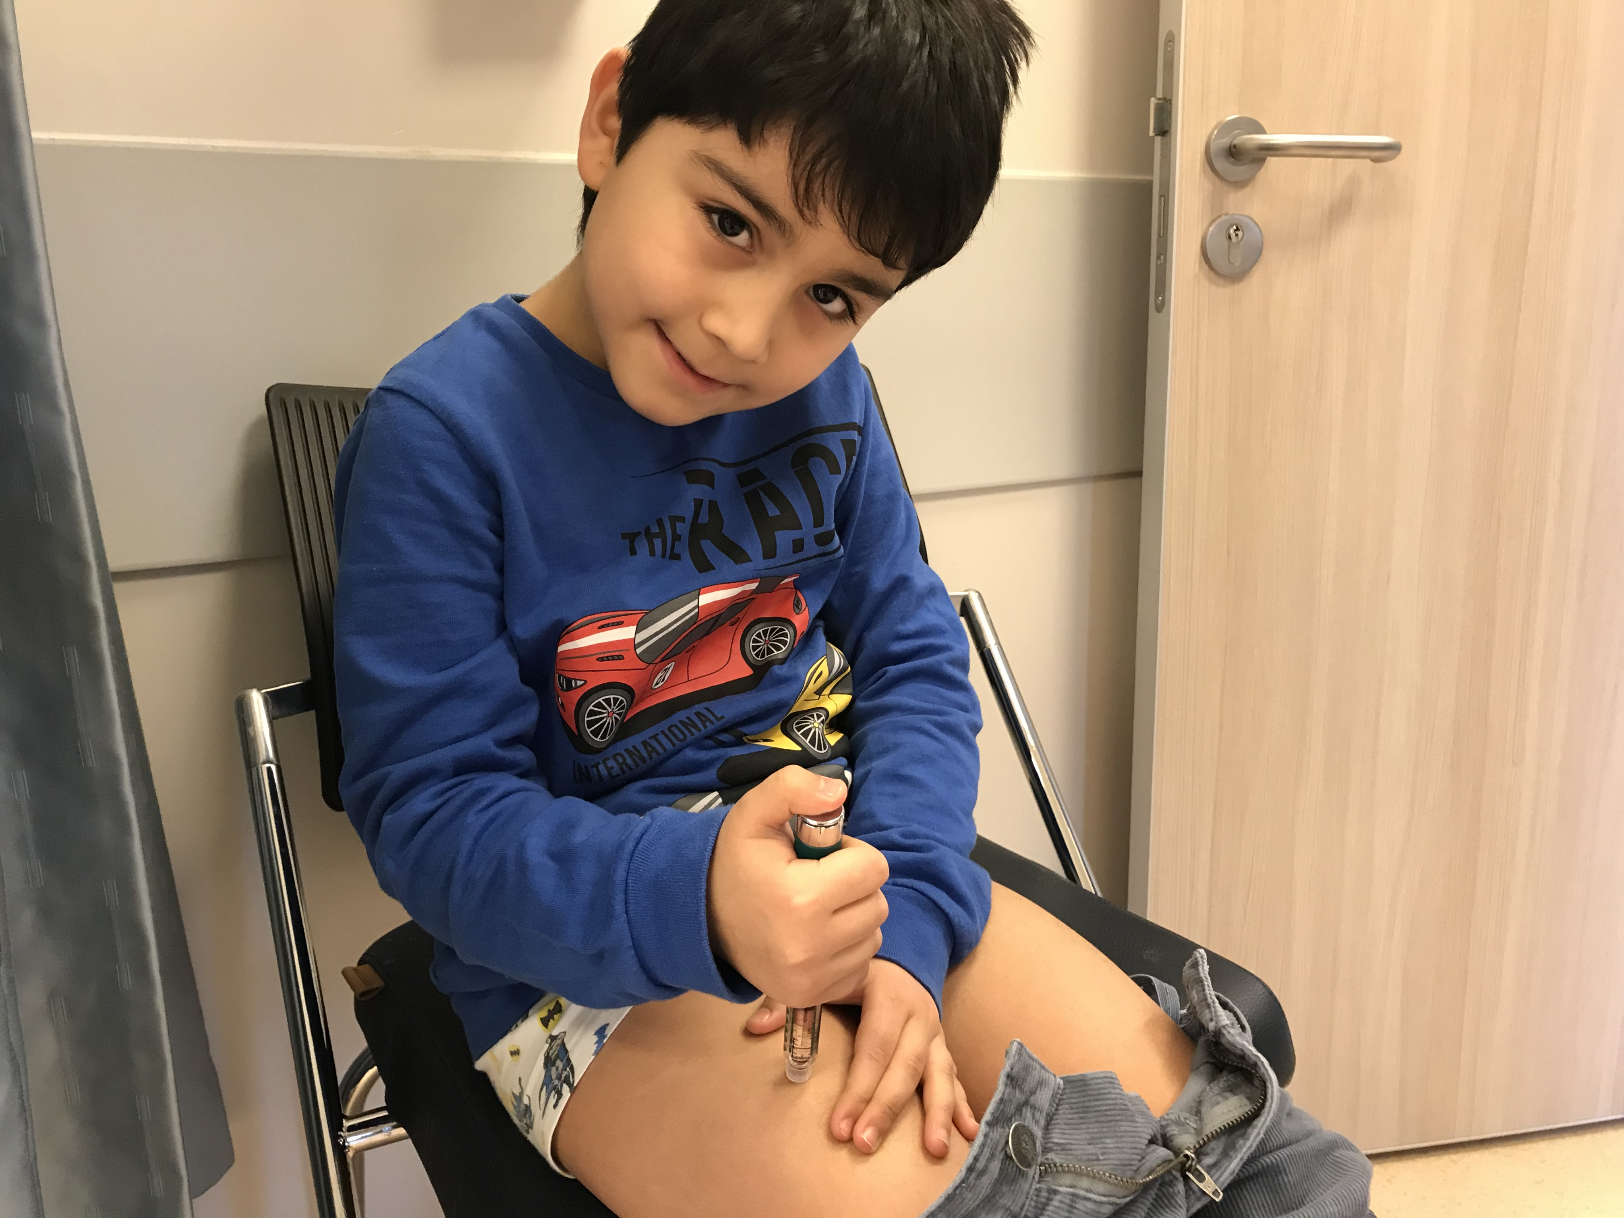
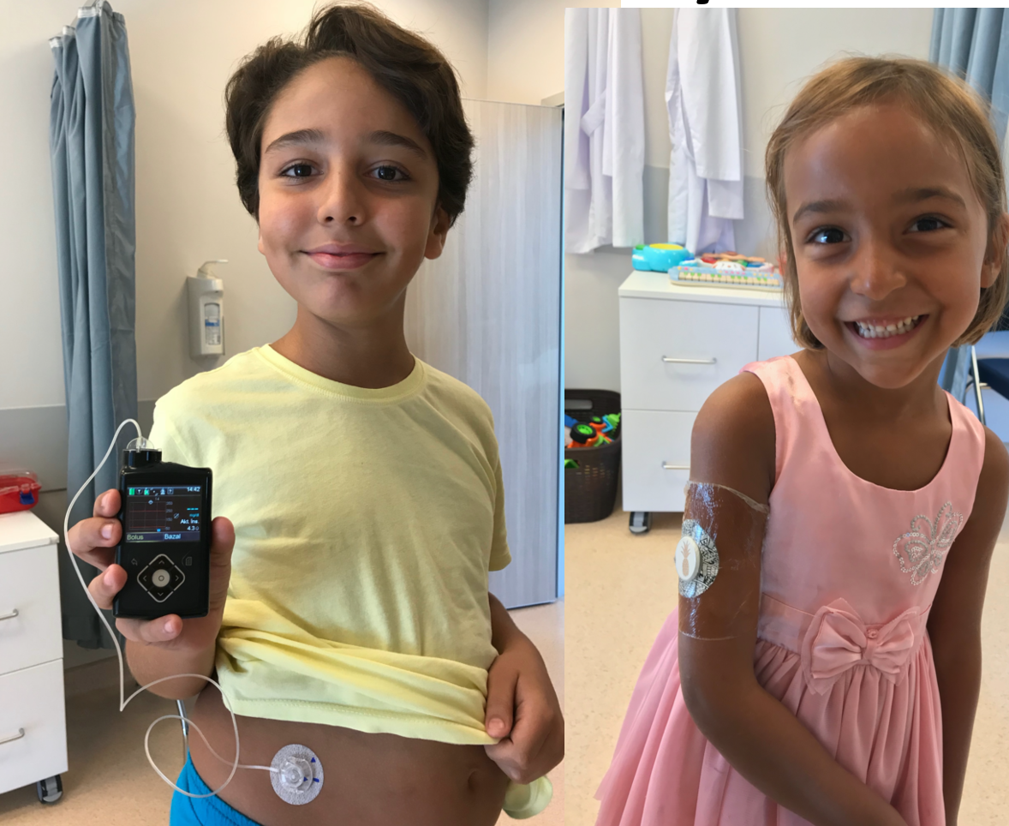
Otomatik İnsülin Verme Sistemleri ve Minimed780G
Prof.Dr. Şükrü Hatun
Koç Üniversitesi Tıp Fakültesi
Çocuk Endokrinolojisi ve Diyabet Bilim Dalı
shatun@ku.edu.tr

Slide 2
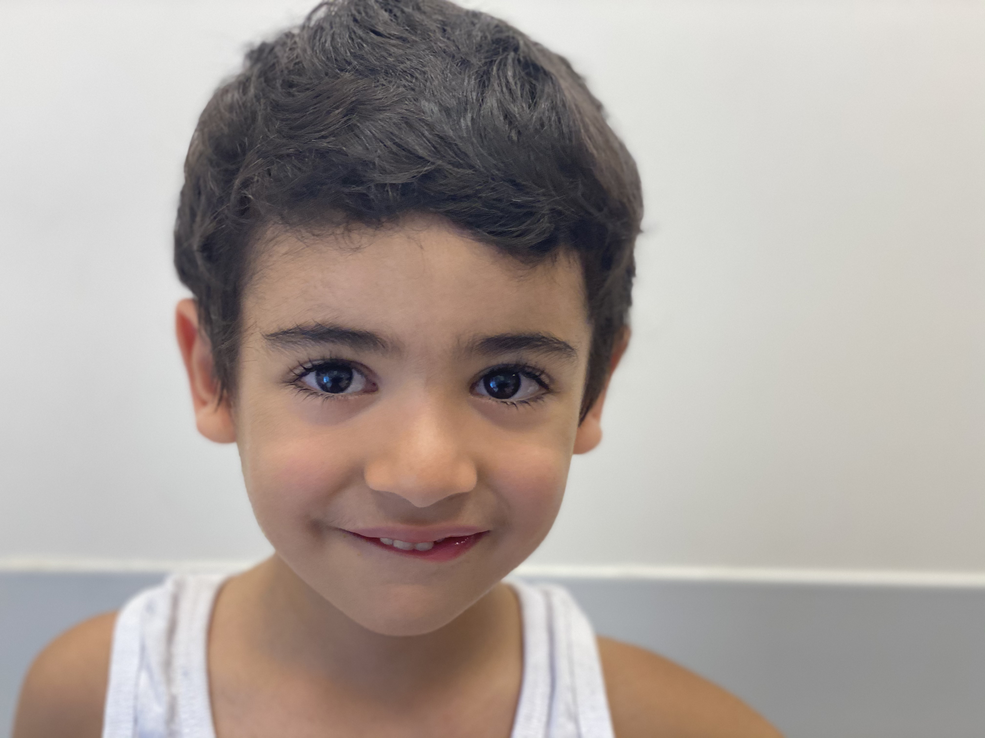
Çocuklarda Tip 1 diyabet
Genetik yatkınlık
Enfeksiyon hastalıkları gibi başlatıcı bir neden
Otoimmün inflamasyon sonucu ilerleyici beta hücre kaybı
Günümüzdeki imkanlar ile Tip 1 diyabeti önlemek ve iyileştirmek mümkün değil
Ama ama onlara iyi bakmak, diyabetle arkadaş olarak, sağlıklı ve başarılı bir ömür sürmelerini sağlamak elimizde.

Slide 3
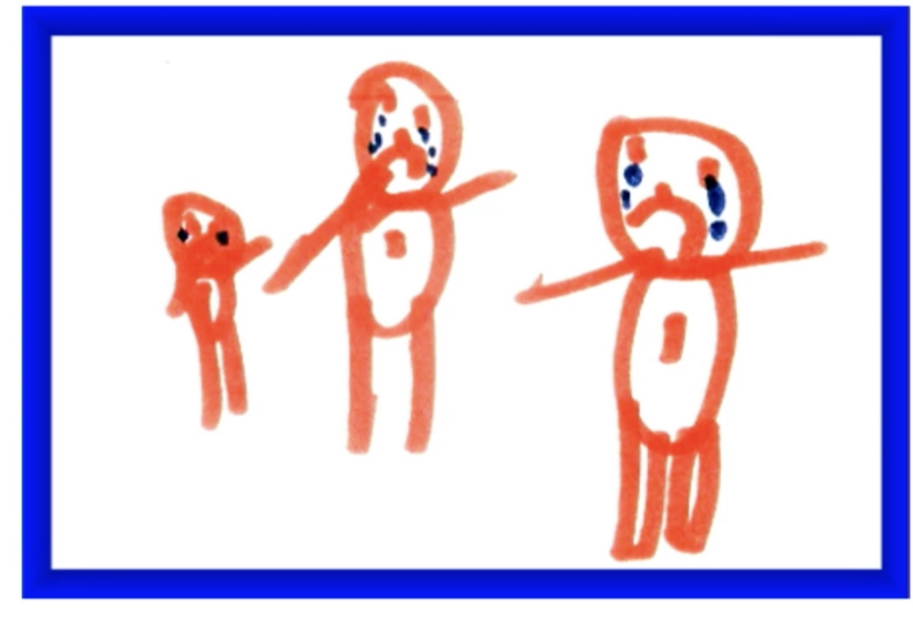
Diyabetli çocuk değil, diyabetli aile
Bir çocuk Tip 1 diyabet olunca, “diyabetli bir aile”den söz etmek daha doğrudur.
Aileler uzun bir süre hem diyabetin kendi çocuklarında görülmesini hem de iyileştirilmesinin mümkün olmamasını kabullenmekte güçlük çekerler.
Kabullenme aşamasından sonra ise, var güçleri ile çocuklarını sağlıklı olarak büyütmeye odaklanırlar; bunun için neredeyse her şeyi yapmak isterler. Birçoğu kan şekeri düşüklüğü korkusundan geceleri uykusuz geçirir ya da çocuklarına destek olmak, insülinlerini yapmak için gün boyu okulda beklerler.
Yalnızca Tip 1 diyabet tanısı değil, aslında hipoglisemi tanısı da koymuş oluruz: Yani aslında Tip 1 diyabetliler, 2 tanı birden almış olurlar.
Yılda en az 1 kez ağır hipoglisemi( % 20’si tekrarlar) ve haftada 2 kez kadar hafif hipoglisemi geçirirler
Notes:
Bir çocuk diyabet olunca, aileler uzun bir süre hem diyabetin kendi çocuklarında görülmesini hem de iyileştirilmesinin mümkün olmamasını kabullenmekte güçlük çekerler.
Daha önce belirttiğimiz gibi, kabullenme aşamasından sonra, var güçleri ile çocuklarını sağlıklı olarak büyütmeye odaklanırlar; bunun için neredeyse her şeyi yapmak isterler.

Slide 4
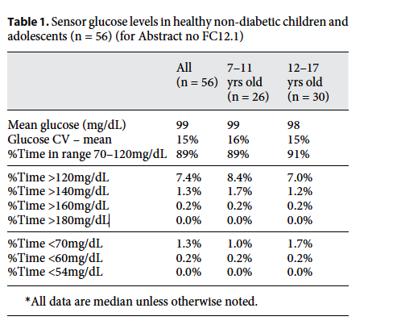
Diyabetli olmayan çocukların sensör glukoz değerleri
Ne kadar bu değerlere yaklaşırsak o kadar başarılıyız..Ufuktaki hedefimiz bu.

Slide 5
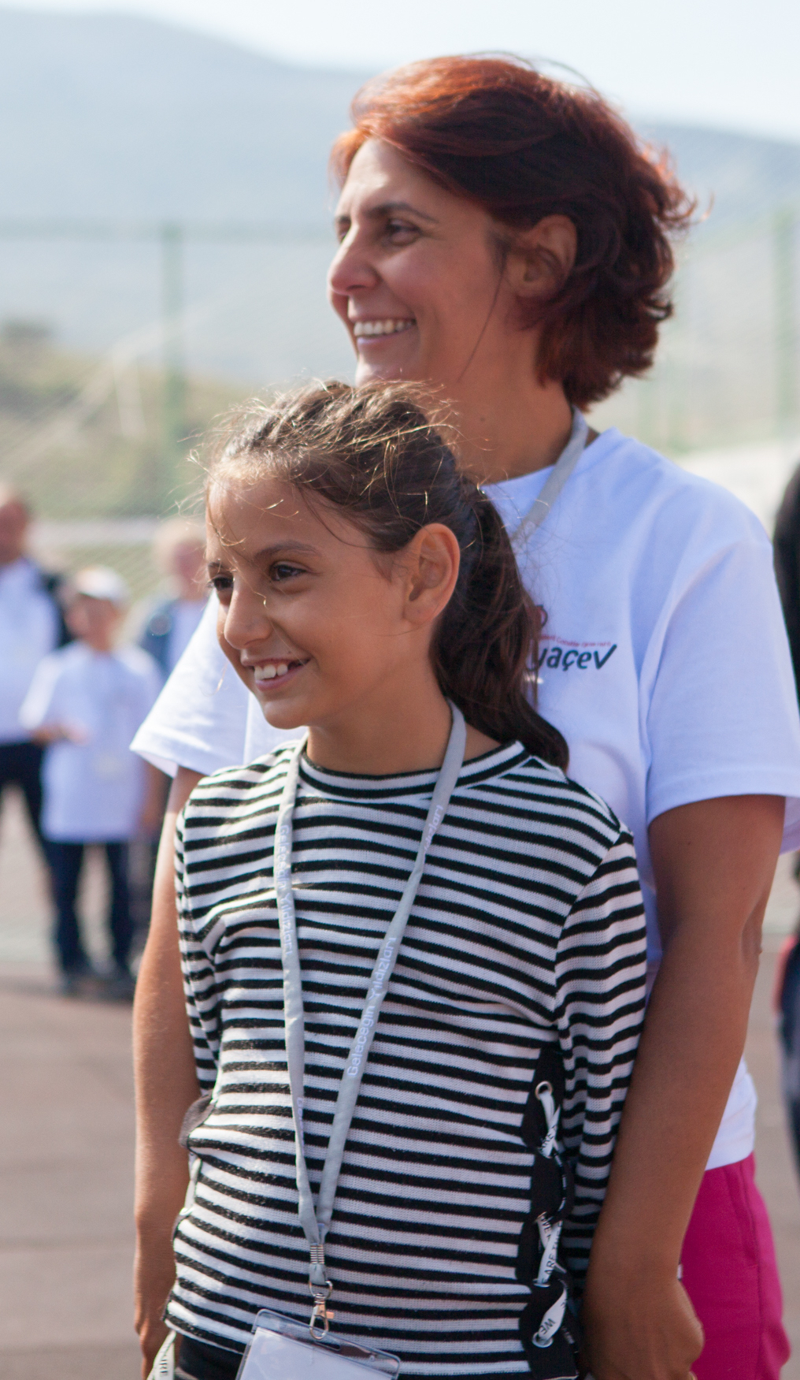
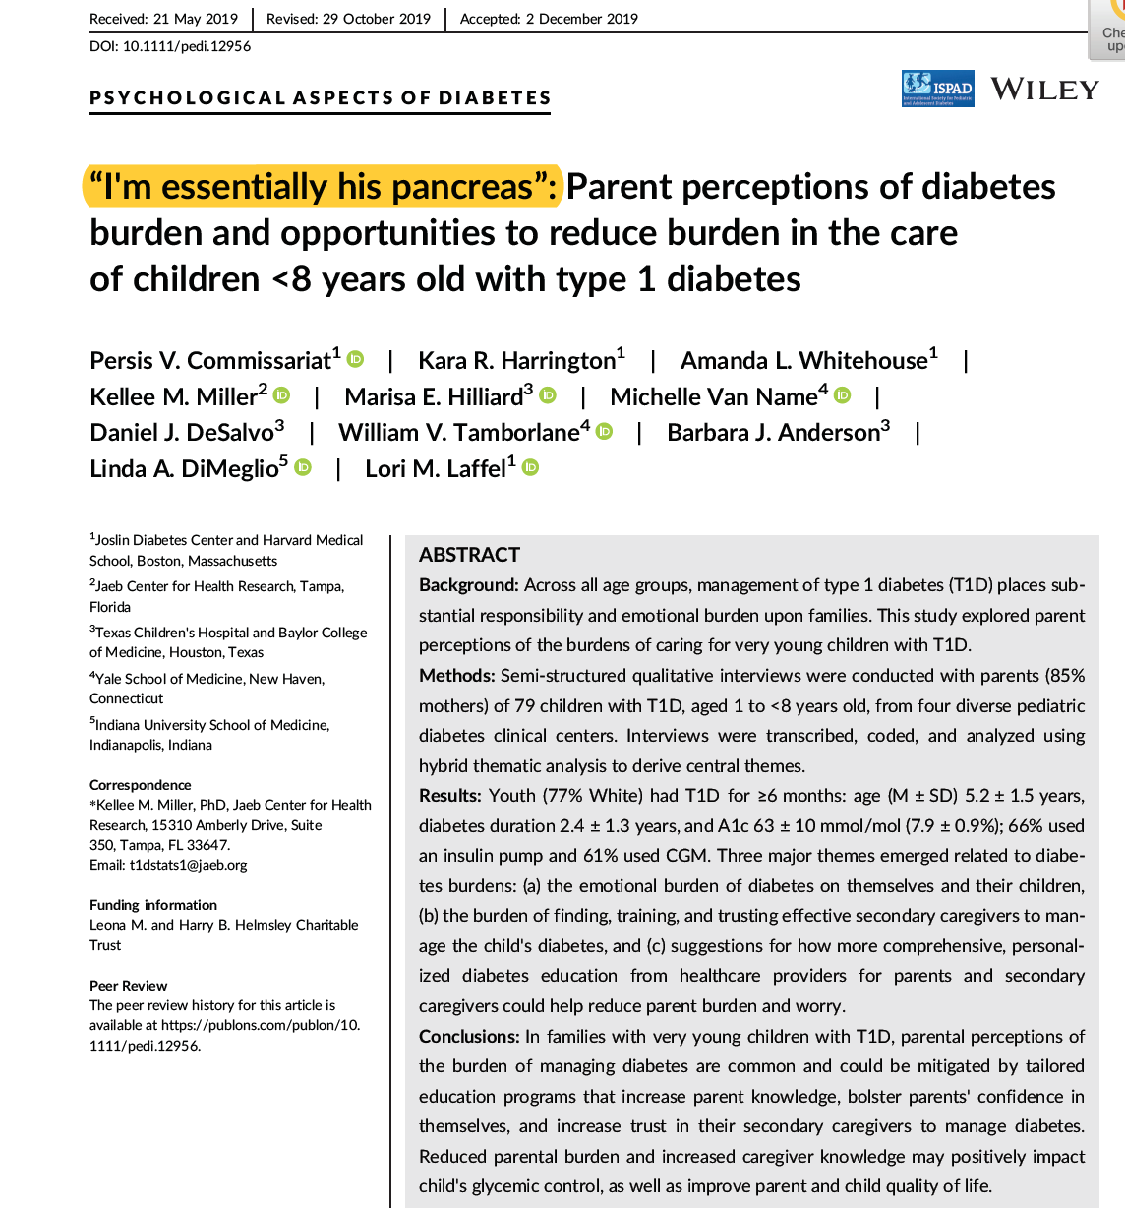
"Ben aslında onun pankreasıyım»

Slide 6
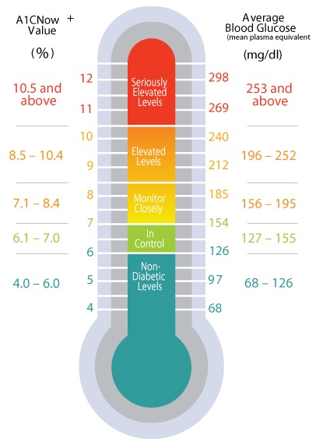
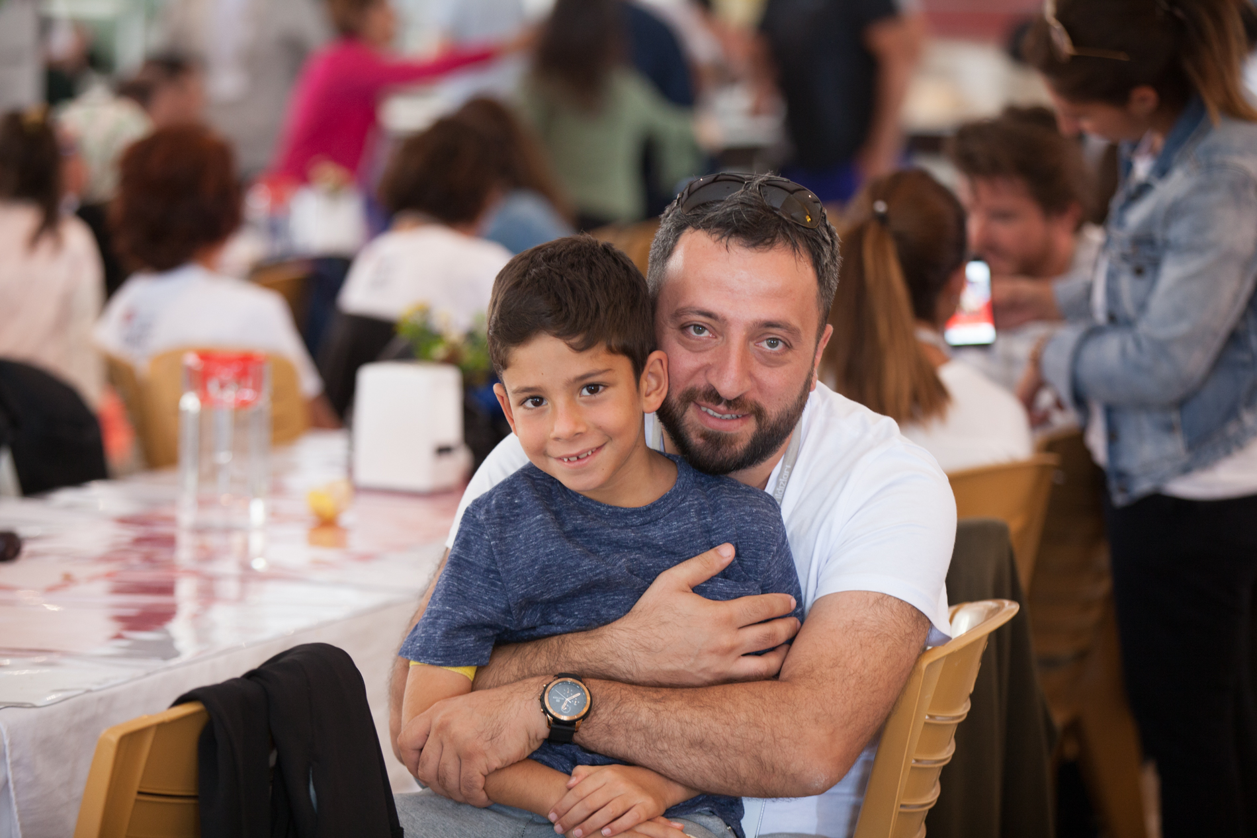
Gerçekçi Amaçlar/Hedefler
HbA1c < %6.5- 7 olması, hedef aralıkta ( 70-180 mg) kalma süresi> % 70, Dalgalanma katsayısı (CV)< % 36
Yaşam kalitesi
Şiddetli hipogliseminin hiç yaşanmaması
Hafif hipoglisemilerin yük oluşturmaması
İyi bir okul performansı
Hoşlandığı fiziksel aktivitelere katılım
Diyabetik ketoasidoz olmaması
Arkadaşlarla beraber kalabilmek
Kilo kontrolü
Yeme bozukluğu olmaması
Aile ve çocuklar için kaliteli uyku
Arkadaşlar ve yakınlarından destek alabilme

Slide 7
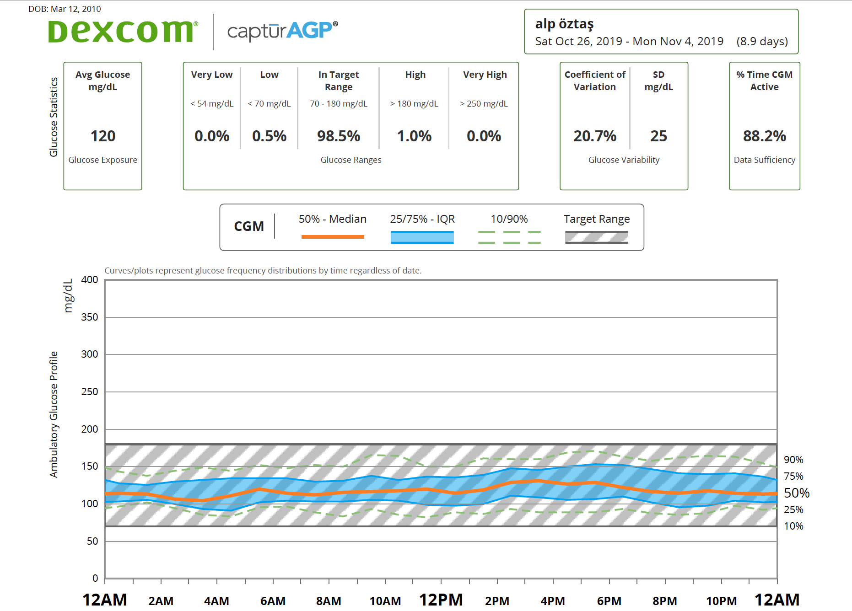
Sensör verilerine göre ayrıntılı hedefler
< %1
< %4
> %70
< %25
< %5
< % 36
> % 70
< 154 mg
Çok yeşil, az kırmızı; düz, dar ve normal aralık içinde bir glukoz seyri

Slide 8
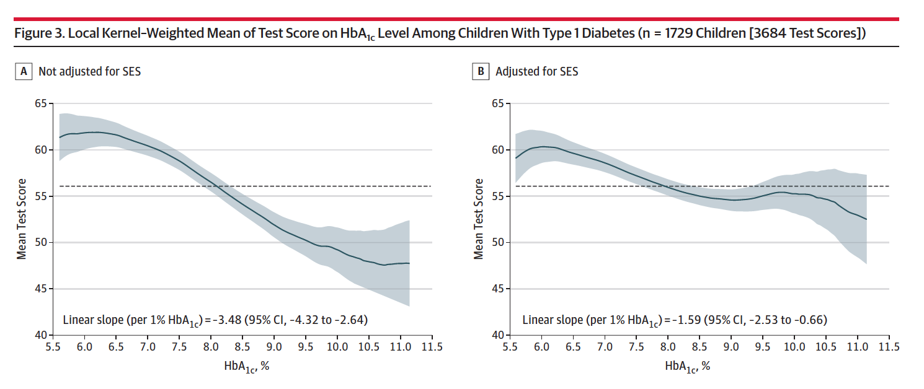
Niçin bu hedeflere ulaşmaya çalışmalıyız?
Temel amacımız: Uzun dönemli komplikasyonlardan korunmak; bunun yanında…
Başta beyin dokusu olmak üzere dokuları glukoz yüksekliği ve dalgalanmala-rından korumamız gerekiyor
2019
Tip 1 diyabetli çocukların matematik test skorları yaşıtları ile benzer ama Hba1c yükseldikçe test skorları düşüyor

Slide 9
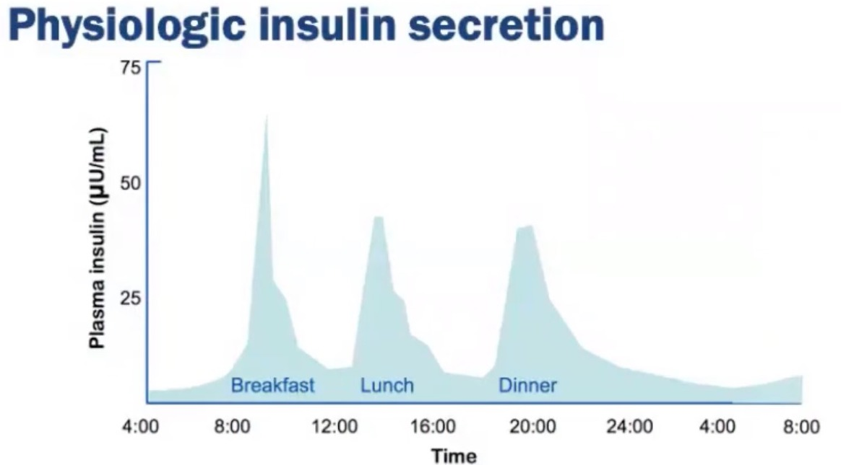
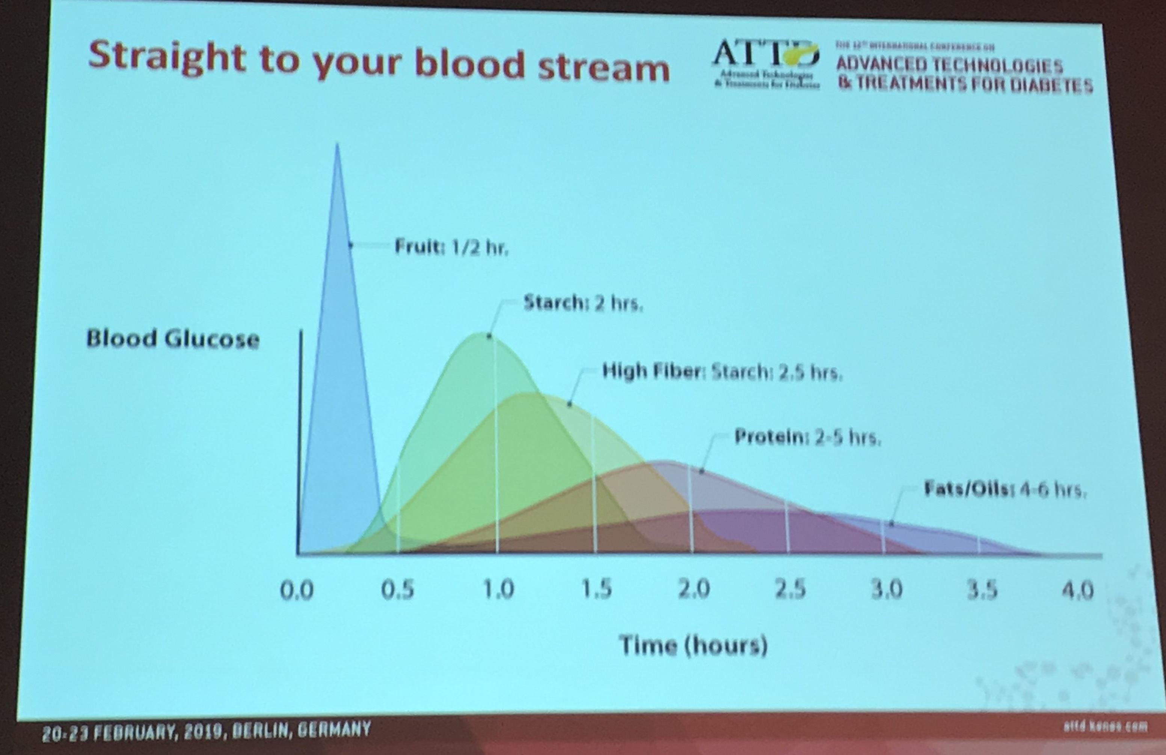
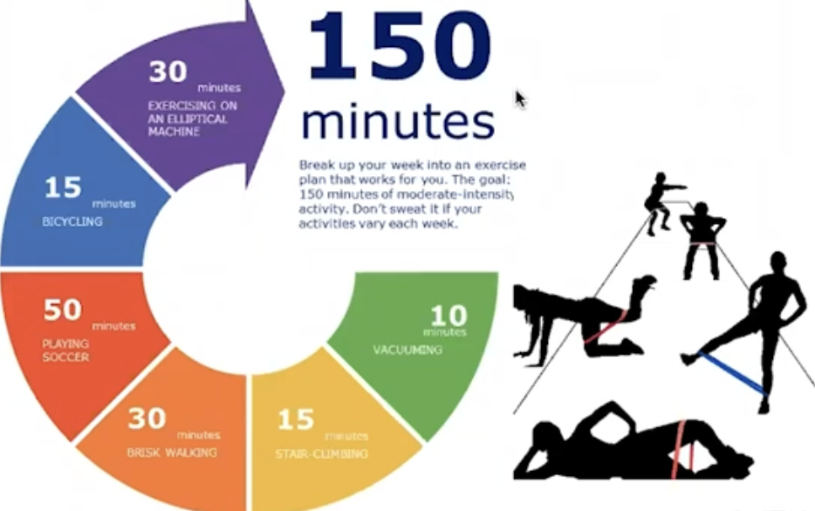
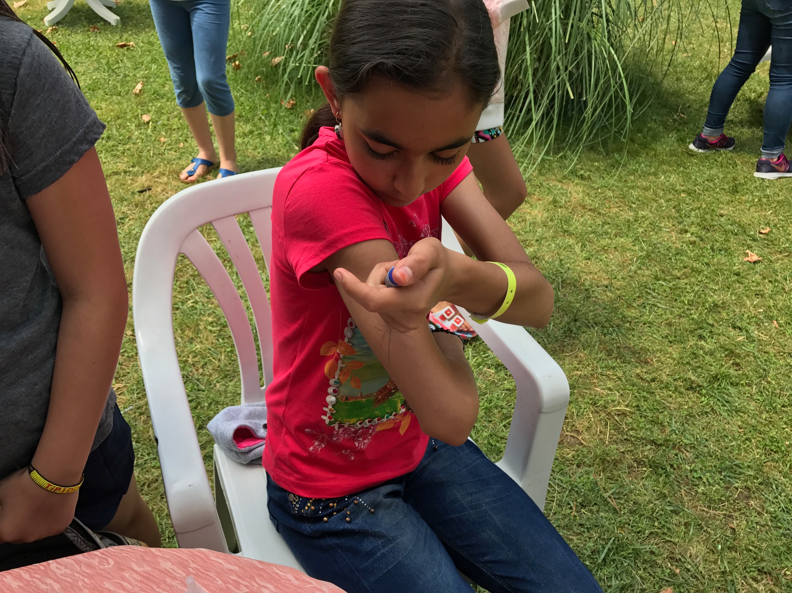
Bu hedefler nasıl ulaşabiliriz?:Tip 1 diyabet tedavisi
Düzenli (mümkünse sürekli) glukoz izlemine dayalı fizyolojik insülin replasmanı ( Bazal ve bolus)
KH sayımına dayalı sağlıklı beslenme, besinlerin etkisi ile insülinin etkisinin eşleştirilmesi
Düzenli fizik aktivite
Diyabet eğitimi ve Diyabet bakım bilinci (motivasyonu)
Çocuk Diyabet ünitelerinde düzenli izlem

Slide 10
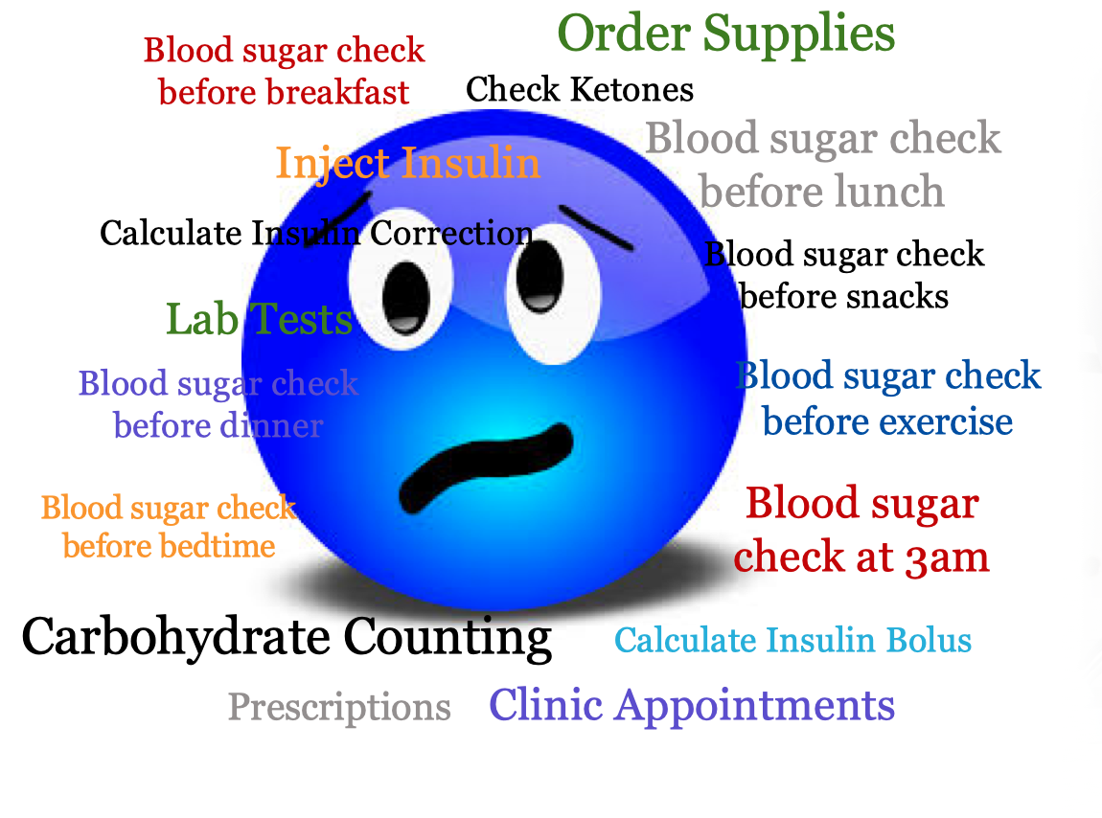
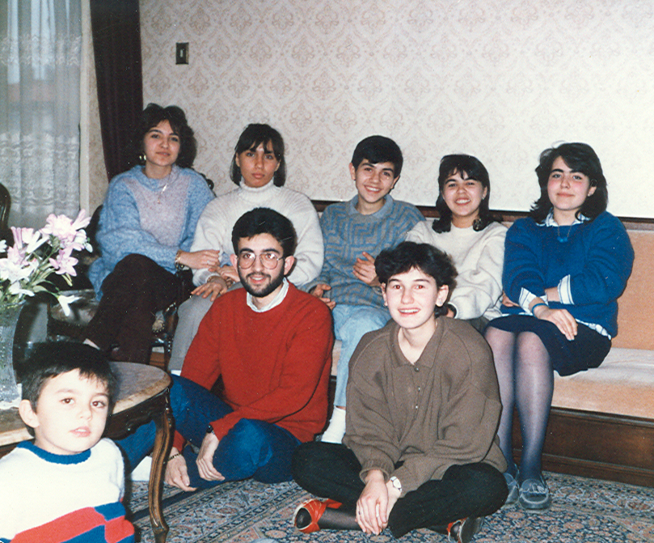
Diyabetle yaşamak kolay değil- Prof.Dr.Oğuzhan Deyneli
33 yıl- 48180 enjeksiyon – 36135 KŞ ölçümü
Hem sağ el hem de sol el ile enjeksiyon yapma becerisi
Onlarca konuyu her gün düşünmek ve yapmak gerekli. Diyabetli olmayanlardan farklı bir yaşam rutini gerektiriyor. Buna yeni bir «normal» diyebiliriz ama öte yandan «diyabetin yükü» de bir gerçek
..Ama başarmak mümkün

Slide 11
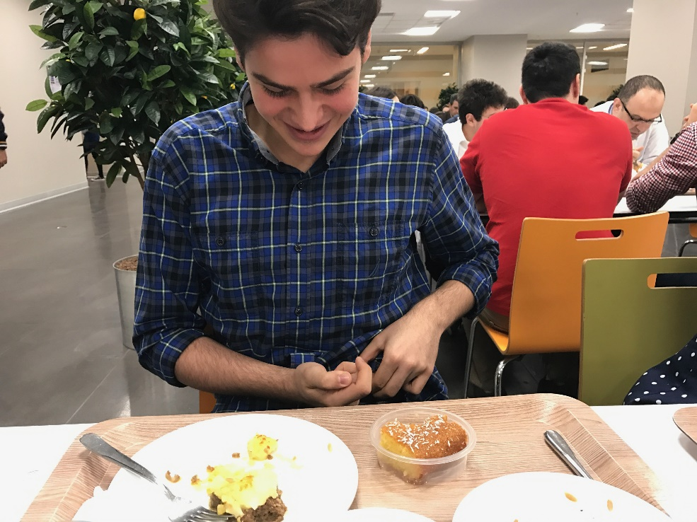
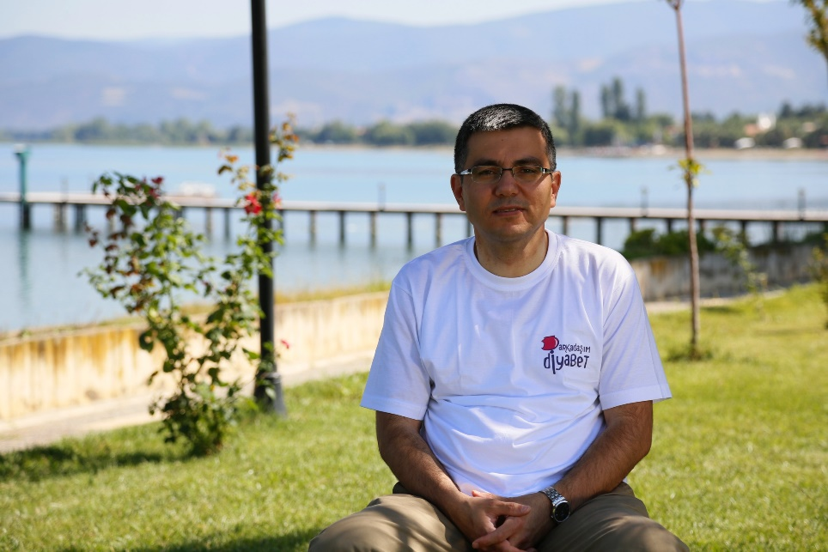
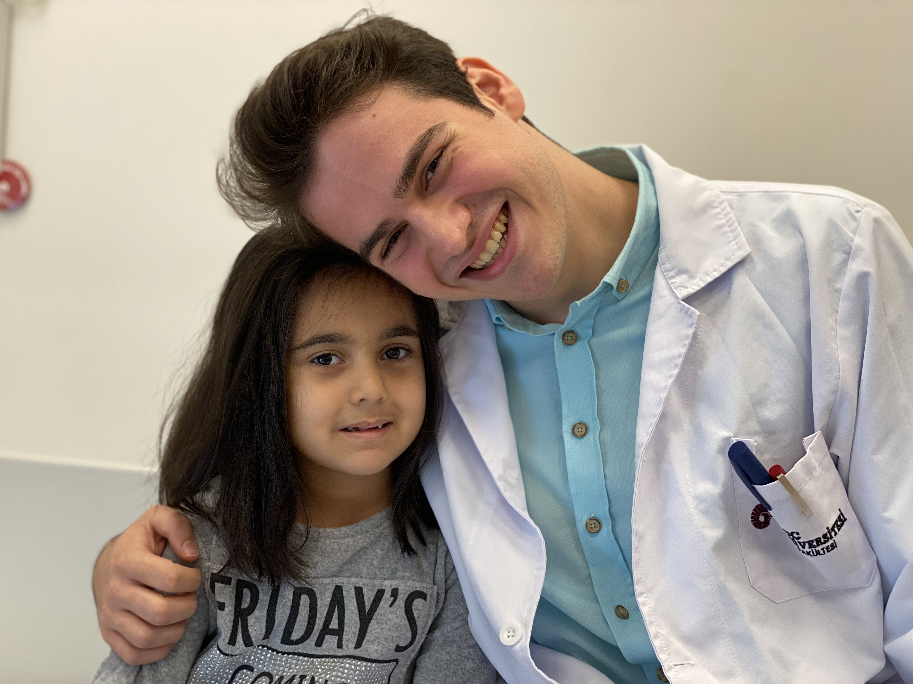
Kaan Ege Karakuş,
2016 ÖSS ilk sınav Türkiye 6’cısı, ikinci sınav 21’inci
Koç Üniversitesi Tıp Fakültesi Öğrencisi
“Eğer biz diyabetimizle gerektiği kadar ilgilenirsek sorunsuz ve başarılı bir hayat sürdürebiliriz”
( Prof.Dr.Oğuzhan Deyneli)

Slide 12
Diyabet tedavisinde teknoloji kullanımı ve gelişmelerin yönü: Diyabetle yaşam yükünün azaltılması ve «sıfırlanması»

Slide 13
Hücre tedavisini beklerken
Teknoloji ile Tip 1 Diyabeti » İyileştirmek»

Slide 14
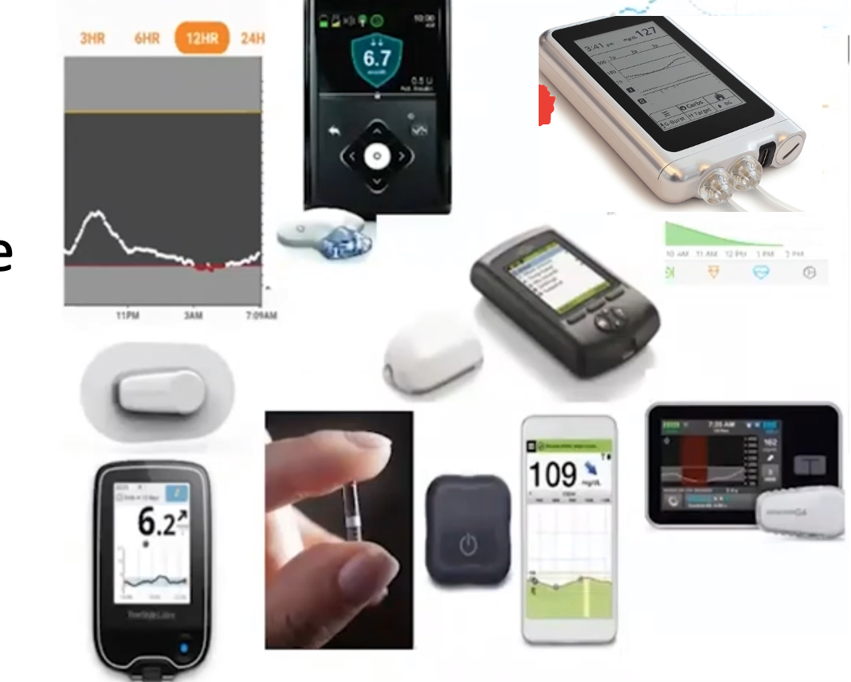
Diyabet teknolojilerinin yönü: Tam Otomatik sistemlere ( Yapay Pankreas) doğru
Günümüzde diyabet teknolojilerinin ana yönü, günlük diyabet bakımı rutinlerinin yükünün azaltılması, bunun için sensör glukoz verilerine dayalı algoritmalar ile kararların verilmesi şeklindedir.
Düşükte insülin verilmesinin duraklatılması ile başlayan bu süreç, düşük öncesi duraklatma, bazal insülin hızının otomatik olarak ayarlanması ile devam etmiş
Son olarak ise düzeltme boluslarını da otomatik olarak veren sistemler geliştirilmiştir.

Slide 15
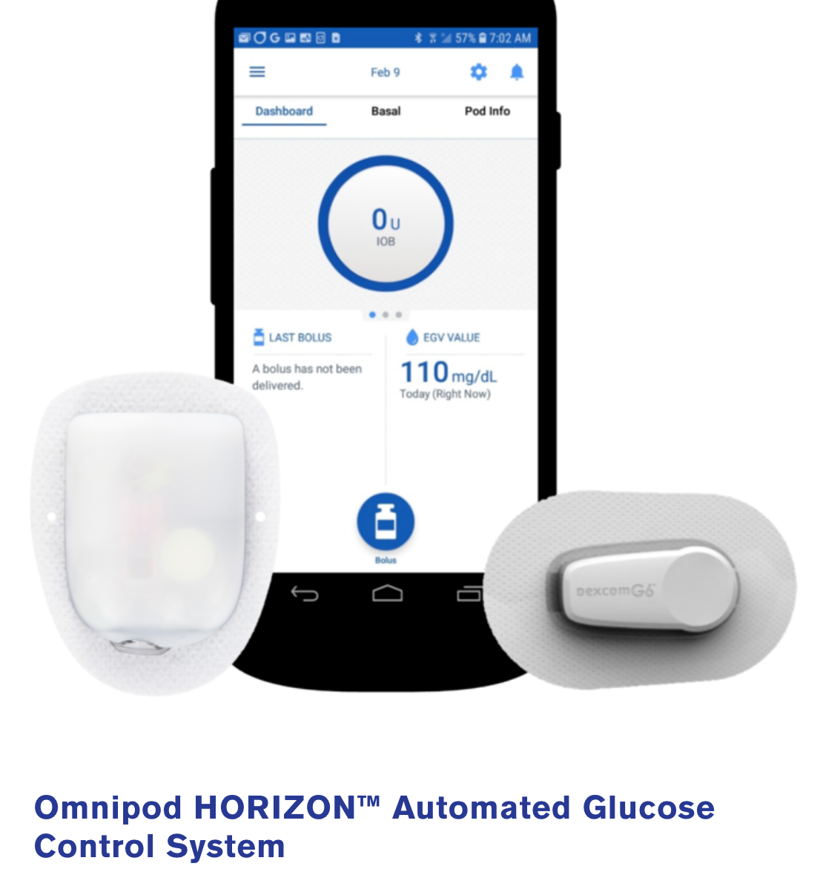
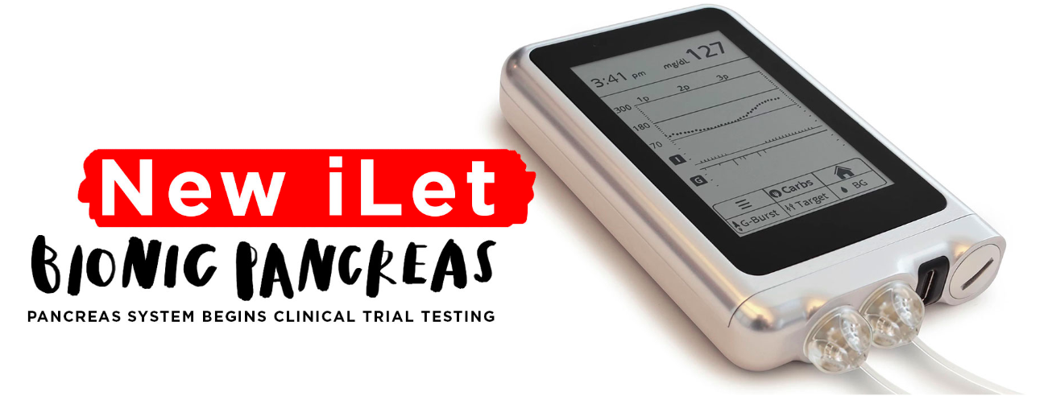
Hipogliseminin önlenmesi + Otomatik bazal +Otomatik düzeltme bolusu+Hedef Aralık Oranının artırılması
Neyi bekliyoruz?
Bolus algoritmalı otomatik insülin verme sistemeleri
Gerçek Yapay Pankreas
Minimed 780G
Bihormonal otomatik sistemler
Uzaktan izlem, daha sonra kalibrasyon gerektirmeyen sensör ile entegre olacak

Slide 16
Minimed 780G Otomatik İnsülin Verme Sistemi

Slide 17
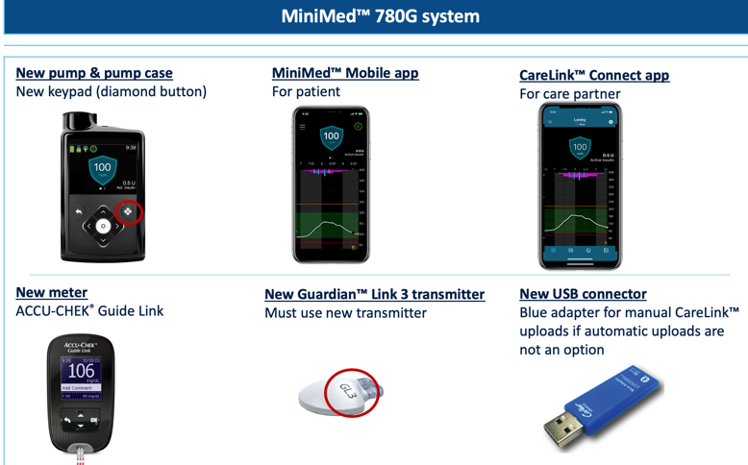
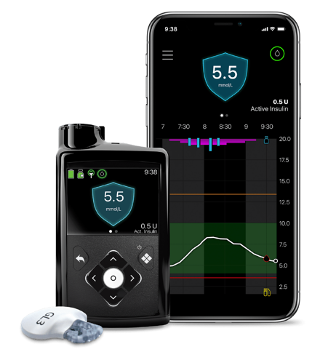
Minimed 780G sistemi-1
Süreki glukoz izlemi sağlayan sensör ve vericisi (Guardian Link 3-GL3), insülin pompası ve sensör verilerini kullanarak insülin verilmesini ayarlayan SmartGuard (Akıllı Gözetim) teknolojisinden oluşmaktadır.
Sistemle entegre Bluetooth ve CareLink uygulamaları ile veriler diyabetlinin kendi cep telefonundan ve yakınlarının mobil cihazlarından izlenebilmektedir.

Slide 18
Minimed 780G sistemi-2
Bu sistem, şu anda 7 yaşından büyük çocuklar için onay almıştır.
Sistemin kullanılabilmesi için diyabetlinin günde 8 ünite ve üzerinde insülin kullanıyor olması gerekmektedir.
Sistem manuel ve otomatik modda kullanılabilmektedir. Manuel modda 640G özellikleri taşımaktadır. Bu nedenle başlangıç ayarları yapılmaktadır. Otomatik moda geçiş için en az 48 saat Manuel modda kullanılıp,veri toplanması gerekir

Slide 19
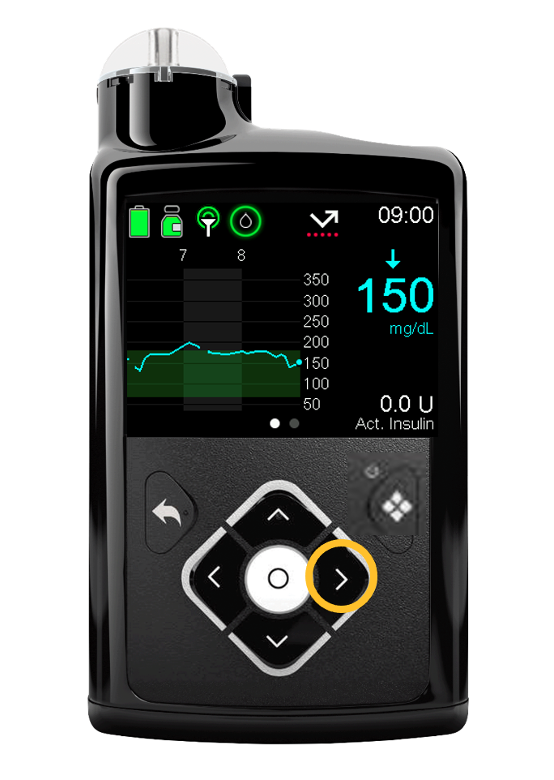
Minimed780G: Temel yenilikler-1
Sistem sensör glukozunu 100 mg/dl (bazı durumlarda 110 ,120 mg/dl olarak da ayarlanabilir) düzeyinde tutmak üzere tasarlanmıştır.
Otomatik bazal: Algoritma her 5 dakikada bir sensör glukozuna göre bazal hızı azaltıp, artırmakta ve gerekirse kesip, yeniden başlatmaktadır.
Otomatik düzeltme bolusu: Algoritma, glukozun seyrini (ne kadar yüksek, ne kadar zamandır yüksek?)ve aktif insülin miktarını dikkate alarak, glukozu 120 mg/dl’ye indirmek üzere her 5 dakikada bir otomatik düzeltme bolusu göndermektedir.

Slide 20
Minimed780G: Temel yenilikler-2
Bolus otomatik değildir. Karbonhidrat girilerek kişi tarafından gönderilmektedir. Bu sisteme glukoz girişi sadece kalibrasyon seçeneğinden girilmektedir. Yemek öncesi kalibrasyon yapılmış ve 12 dakika geçmemişse sistem bu değeri bolus hesaplaması için kullanır, bir değer girilmemiş ise veya 12 dakika geçmişse otomatik olarak sensör gkukozu kullanılır.
Manuel düzeltme bolusu: Bu sistemde herhangibir zamanda manul olarak da düzeltme bolusu göndermek mümkündür. Bunun için bolus sihirbazına sıfır KH girilir ve sistem o andaki glukoz ve aktif insülin süresine bir düzeltme bolusu önerir. Manuel bolus hesaplanırken de hedef glukoz olarak 120 mg/dl belirlenmiştir
640G’de olduğu gibi setle insülin göndermektedir ve setle ilgili sorunlar benzerdir.

Slide 21
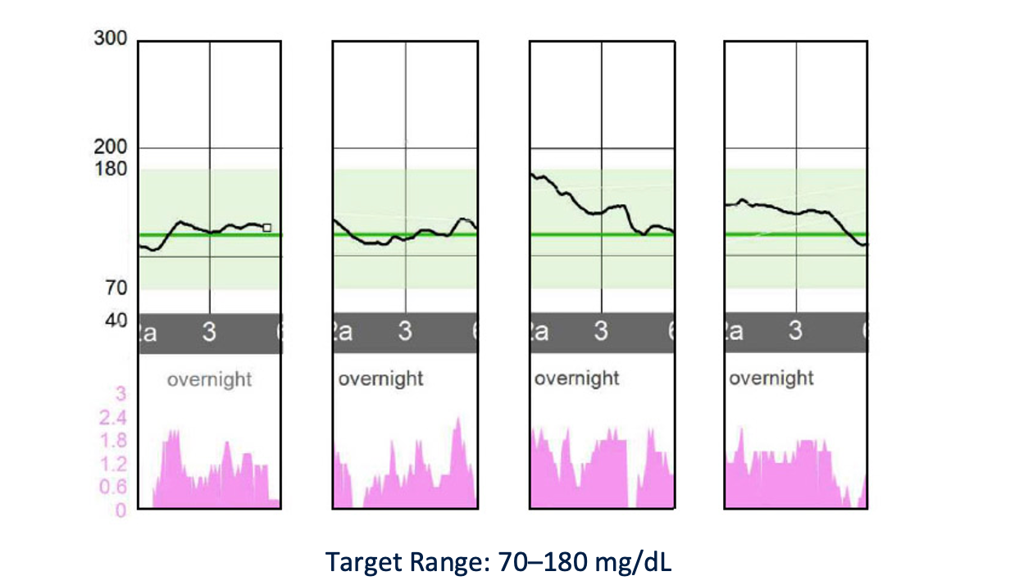
Otomatik bazal: 70-180 mg/dl aralığında olma oranını artırırır ve hipoglisemileri önler

Slide 22
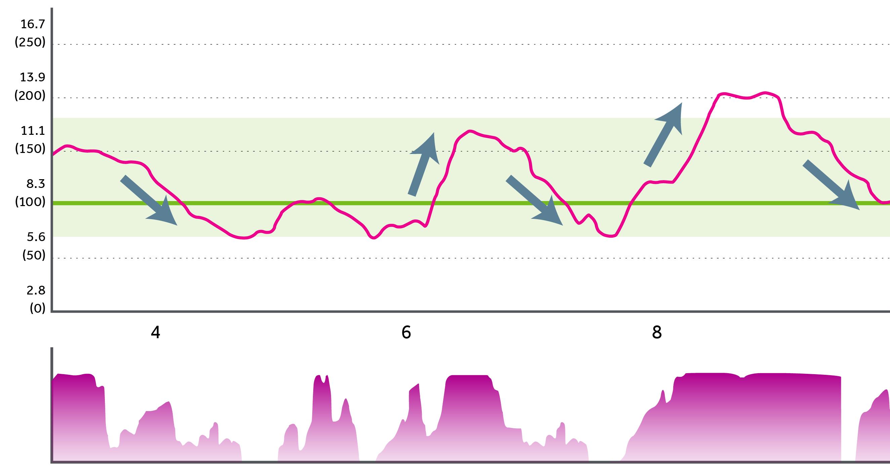
Otomatik bazal ayarı ve otomatik düzeltme bolusu gönderimi
The SmartGuard™ feature - How It Works
ÖZET
Oto Bazal
A
Varsayılan ayar olan 100 mg / dL ve 110 mg / dL veya 120 mg / dL arasında seçim
Oto düzeltme
B
Bazal insülin, SG değerlerine göre her 5 dakikada bir ayarlanır
C
Otomatik düzeltme hedefi 120 mg / dL olarak ayarlanmıştır
Sensor Glucose mg/dL
C
A
D
Algoritma tarafından belirlendiği üzere, maksimum bazal değerine ulaşılırsa ve SG 120 mg / dL'nin üzerindeyse her 5 dakikada bir otomatik düzeltmeler yapılır. Geçici Hedefi ayarlandıysa otomatik düzeltme YOKTUR.
D
10
12A
B
Notes:
Here is an example of Auto Basal delivery. The top line shows the sensor glucose, and the pink area across the bottom represents Auto Basal insulin adjusting according to the SG values every 5 minutes.
As you can see, as the SG rises and falls, the basal constantly adjusts accordingly. This is designed to determine an individual’s insulin needs, and to minimize both highs and lows.
Auto correction boluses are delivered if the algorithm determines they are needed if max basal is reached and SG readings are 120 mg/dL (6.7 mmol/L) or higher.

Slide 23
Minimed780G: Temel yenilikler-3
Güvenli yemek bolusu: Sistem yemek bolusu hesaplanırken, sensör glukoz değerinin düşük veya yüksek seyretme ihtimaline göre (Bir tür trend oklarını dikkate alarak) yemek bolusunu düşürmekte ya da artırmaktadır. Bazen ise hipoglisemi öngörüsüne göre yemek bolusu göndermemektedir.
Güvenli düzeltme bolusu: Eğer yemek sırasında sensör glukoz değeri yüksekse, daha fazla düzeltme bolusu göndermek üzere (düşük eşik değeri 50 mg/dl olarak dikkate alınarak) düzeltme bolusu hesaplanmaktadır.
Otomatik bazal ve otomatik düzeltme bolusu özellikleri nedeniyle, ikili ya da yayma bolus ihtiyacı ortadan kalkmaktadır. Bu nedenle sistemde bu seçenekler yoktur

Slide 24
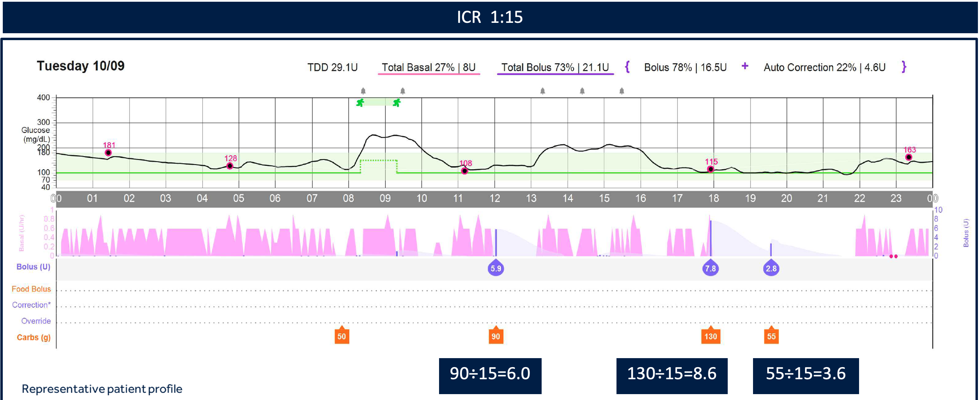
Örnek vaka
Toplam bolus dozunun % 22’si otomatik düzeltme için kullanılmıştır.
Bu oran tedavide düzeltme bolusunun yerini göstermektedir.Bu oranın yüksek olması beslenme vb konularda özenli olunmadığını da gösterir.

Slide 25
Minimed780G: Temel yenilikler-4
Egzersizde geçici glukoz hedefi: Egzersizden 60-120 dk önce hedef glukoz 150 mg/dl olarak seçilir ve egzersiz bitiminden 15 dakika sonra, bu seçim iptal edilir. Bu süre boyunca otomatik düzeltme de çalışmaz.
Bu sayede egzersiz öncesi, egzersiz sırasında ve sonrasındaki glukoz yönetimi kolaylaşır.
Daha az otomatik moddan çıkış
Sensör kapalı ise
İnsülin gönderimi 4 saattir manuel olarak durdurulmuşsa,
Sensör değerleri olmadan 4 saat geçerse veya kalibrasyon veya sensör doğrulaması için bir kan şekeri değeri girilmemişse pompa otomatik mod özelliğinden çıkar.
Otomatik moddan çıkış süreci başladığında ekranda “"Çıkışa kadar geçen süre" bilgisi görünmektedir. Bu dönemde sistemin belirlediği sabit bir hızla bazal insülin iletimi(bir tür güvenli bazal) yapılmaktadır.
“Kalibre et, kan glukozu gir” dışındaki alarmlar nedeniyle otomatik moddan çıkış olmamaktadır.

Slide 26
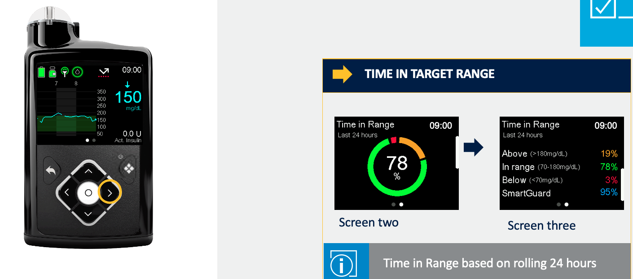
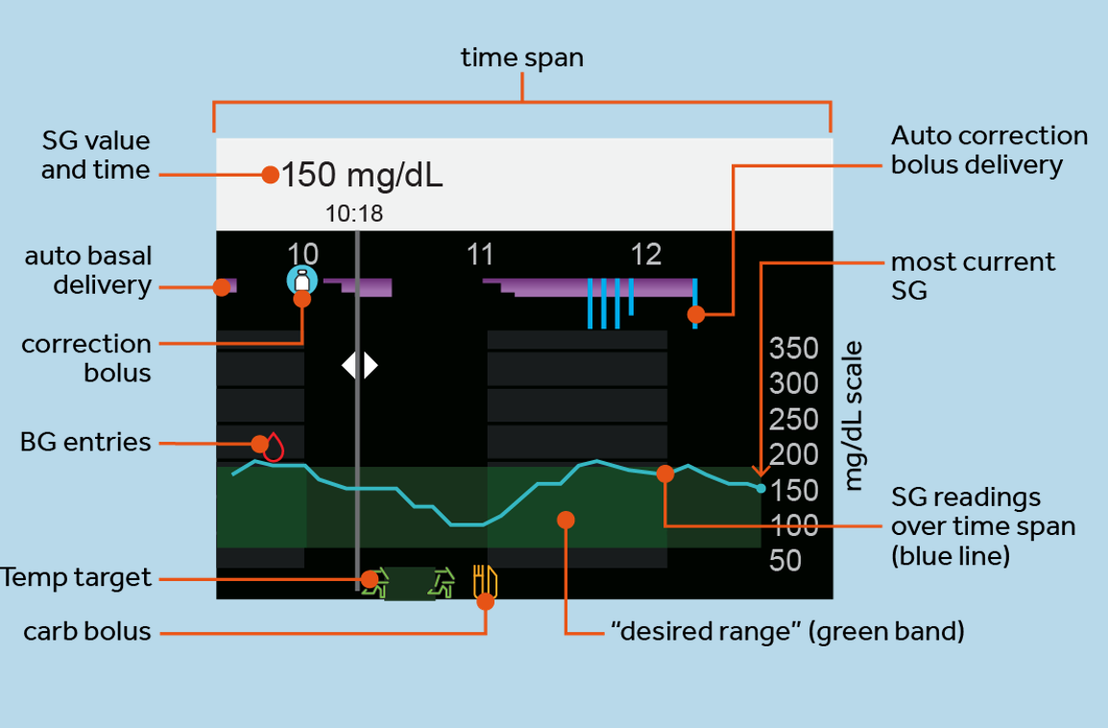
Yeni ekran özellilkleri
Kısa yollar ile sensör ve sistem verilerine kolay ulaşım
Elmas tuşu ile bilgilerin grafik olarak görüntülenmesi
Telefon üzerinden ve uzaktan görüntüleme
Bu sistemde “Uçak modu” seçeneği bulunmamaktadır. Akıllı telefon bağlantısı, uçakta iletişime izin vermektedir.

Slide 27
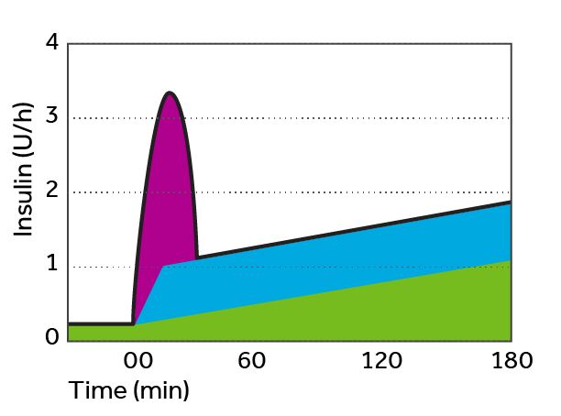
Algoritmanın özellikleri
PID algorithm (Proportional, Integral, Derivative)
PID algoritması (Orantılı, İntegral, Türev) gerçek zamanlı bilgileri kullanır:
Mevcut SG
Orantılı - SG belirlenen hedeften ne kadar uzakta
İntegral - SG hedeften ne kadar uzaktadır
Türev - SG ne kadar hızlı değişiyor
Tahmini toplam insülin (Bazal ve Bolus)

Slide 28
Temel ayarları kim yapacak?
Ayar | Klinisyen | Algoritma
Oto bazal |  | X
İnsülin/Karbonhidrat oranı | X
İnsülin Duyarlılık Faktörü |  | X
Aktif İnsülin Süresi | X
Oto bazal hedefi | X
Otomatik düzeltme |  | X

Slide 29
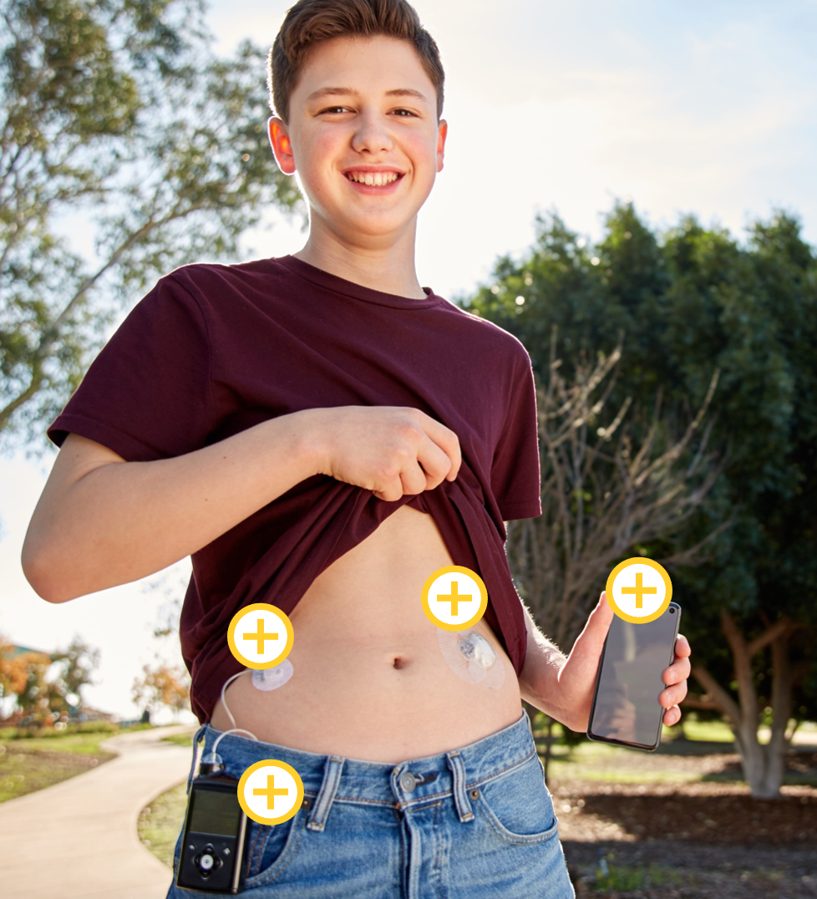
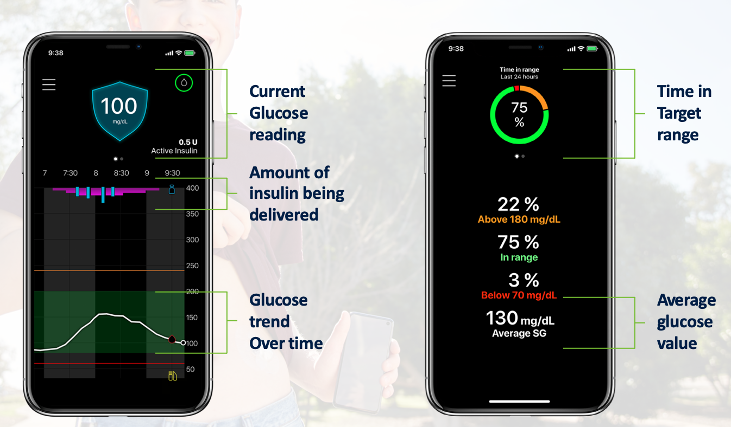
Minimed 780G Kullanmaya Geçiş-1
Bu sistemi kullanmak için daha önce insülin pompası kullanmak şart değildir. daha önce pompa kullananlar ve doğrudan bu sistemi kullanların otomatik moda geçilmesi için 48 saat sensör verilerine ihtiyaç vardır.
Dolayısıyla 780G, önce standart ayarlar ile manuel modda kullanılmaya başlanır
İlk defa kullanacak olanların kapsamlı KH sayımı eğitimi alması ve düzenli izleme gelmesi gereklidir.
Başlangıç ve otomatik mod ayarları yapılır ve 640G eğitimi ile birlikte 780G eğitimi entegre edilir
İlk günden itibaren sisteme insülin konur ve sensör aktive edilir

Slide 30
Minimed 780G Kullanmaya Geçiş-2
İlk gün gece 24.00’dan başlamak üzere en az 48 saat( daha sonraki bir zamanda başlatmanın bir sakıncası yoktur) geçtikten sonra otomatik mod başlatılır.
Sistemin maksimum etkisini görmek için 6-7 gün geçmesi gerekir
İki hafta sonraki kontrolde CareLink verileri değerlendirilir ve sorunlara göre otomatik olamayan ayarlar( İK oranı, aktif insülin süresi) gözden geçirilir.
780G’den maksimum yararlanmak için otomatik modda kullanım süresinin %85’in üzerinde olması sağlanmalıdır.
1 ay sonra tekrar konrol yapılır. Bu konrolde otomatik kullanım verilerine göre Manuel mod bazal oranları da güncellenir.

Slide 31
Otomatik Mod Ayarları
Otomatik bazal hedefi: 100 mg/dl olarak belirlenir. Aşağıdaki durumlarda ise 110 veya 120 mg/dl olarak belirlenebilir.
Uzun süredir kötü metabolik kontrol ve retinopati varsa ve glukoz düzeylerinin hızlı düşürülmesinin, retinopatinin kötüleşmesine neden olacağı düşünülüyorsa,
Diyabetli veya diyabet ekibi hipoglisemi kaygısı taşıyorsa,
Uzun süreli kan şekeri yüksekliği nedeniyle “yalancı hipoglisemi” bulguları varsa.
Aktif insülin süresi: Başlangıçta 2 saat olarak belirlenip, hipoglisemi sıklığına göre gerekirse 3 saate yükseltilebilir
Otomatik bazal geçici hedefi: Egzersiz durumlarında, egzersizden 1-2 saat başlamak üzere 150 mg/dl olarak belirlenir. Otomatik geçici bazal süresince otomatik düzeltme kapalı kalır. Egzersiz bitiminden 15 dakika sonra her zamanki bazal hedef değerine dönülür.
Otomatik düzeltme: AÇIK
İnsülin duyarlılık faktörü (İDF): Otomatik modda insülin duyarlılık faktörü, her gün sistem tarafından belirlenir(güncellenir).

Slide 32
Minimed 780G Kullanmaya Geçiş-3
Bu sistemin tam otomatik olmadığı unutulmamalıdır
Karbonhidrat sayımının özenli yapılması,
Yemek boluslarının glukoz değerleri dikkate alınarak yemekten 5-15 dk önce gönderilmesi
Ana öğünler dışında sık bir şeyler yemekten kaçınılması,
İnfüzyon setlerinin 2-3 gün ara ile değiştirilmesi
Sensör kullanım oranının %80 ve üzerinde olması
Günde en az iki sensör kalibrasyonu yapılması gibi temel kurallara uyulması akıldan çıkarılmamalıdır

Slide 33
Egzersiz Yönetimi İçin Öneriler
Egzersizden 60-120 dk önce geçici hedef glukoz (150 mg/dl) seçilmesi
Egzersizden 15 dk önce glukoz değeri <126 mg/dl ise 10 gram, <90 mg/dl ise 15 gram KH alınması
Egzersizden 15 dakika sonra geçici hedef glukoz seçeneğini iptal edilmesi
Algoritmaya güvenilmesi
Hipogliseminin aşırı tedavisinden, egzersiz öncesi glukozun hızlı yükselmesinden, aktif insülin düzeyi yüksekken egzersiz yapmaktan, egzersiz öncesinde fazla KH almaktan kaçınılması

Slide 34
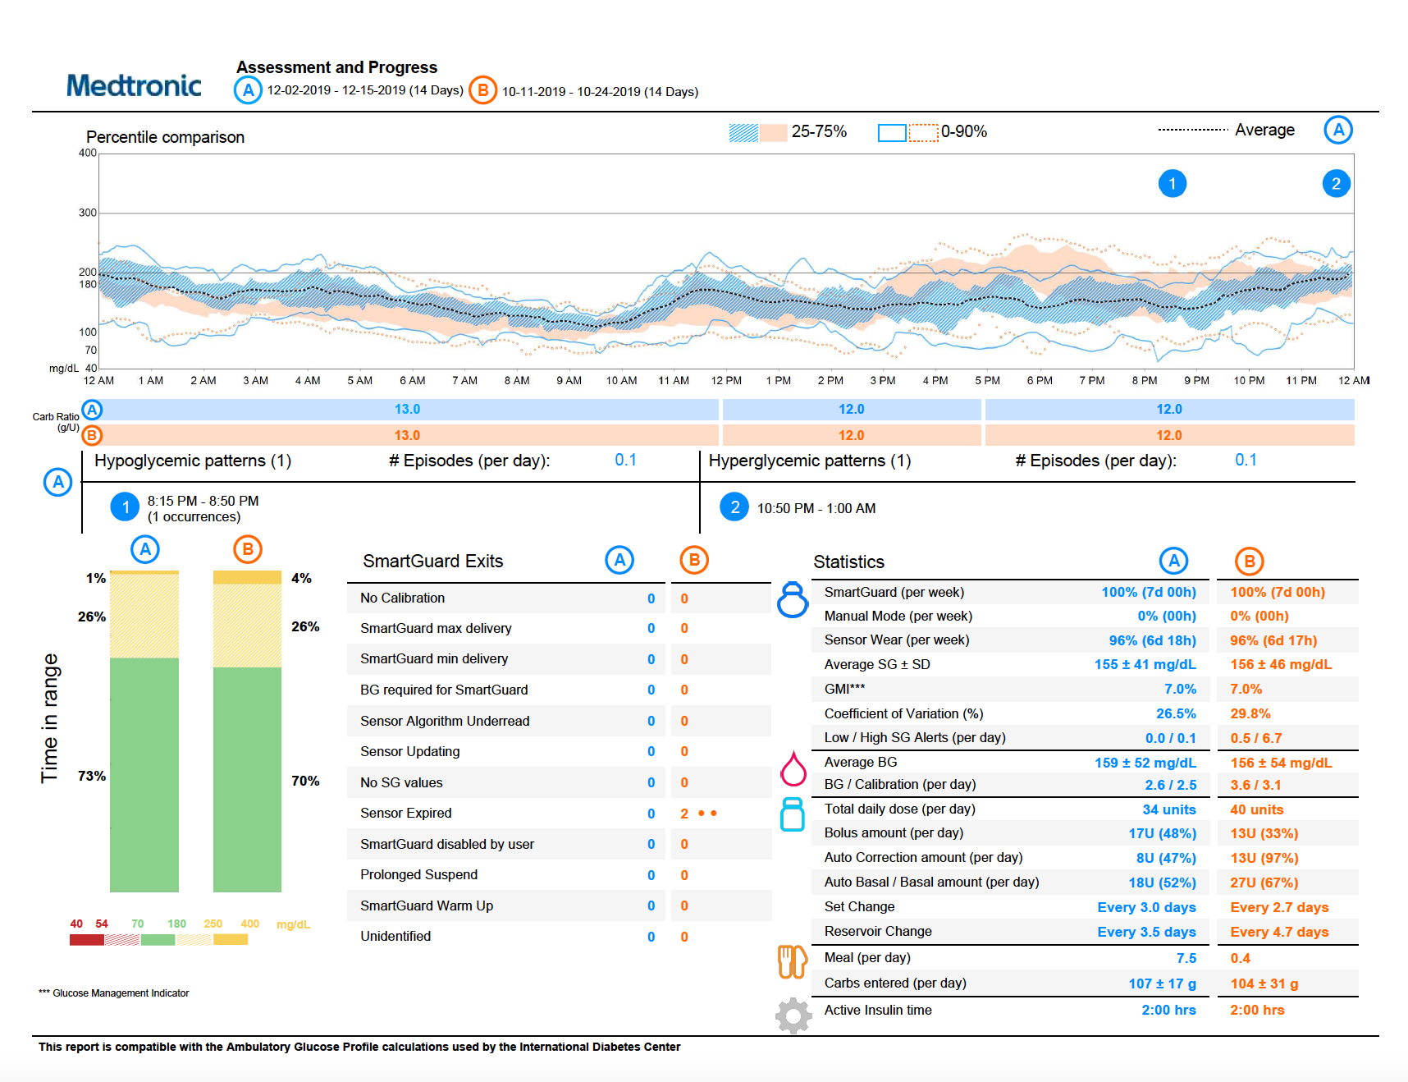
CareLink verileri-1

Slide 35
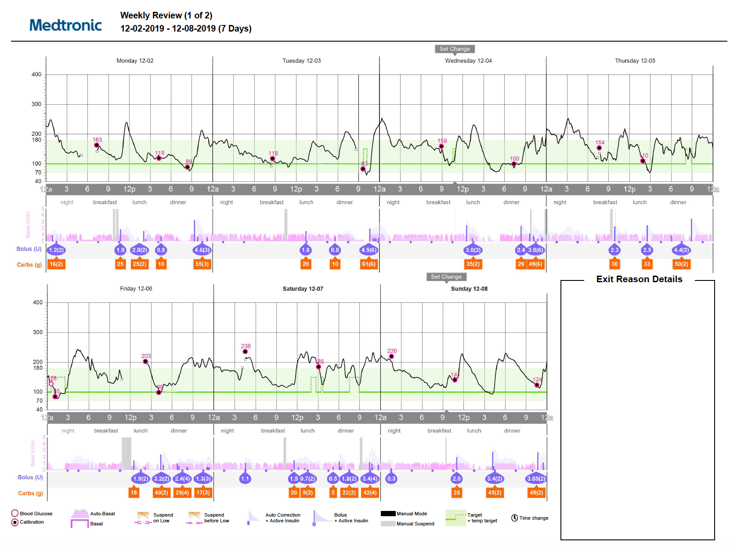
CareLink verileri-2

Slide 36
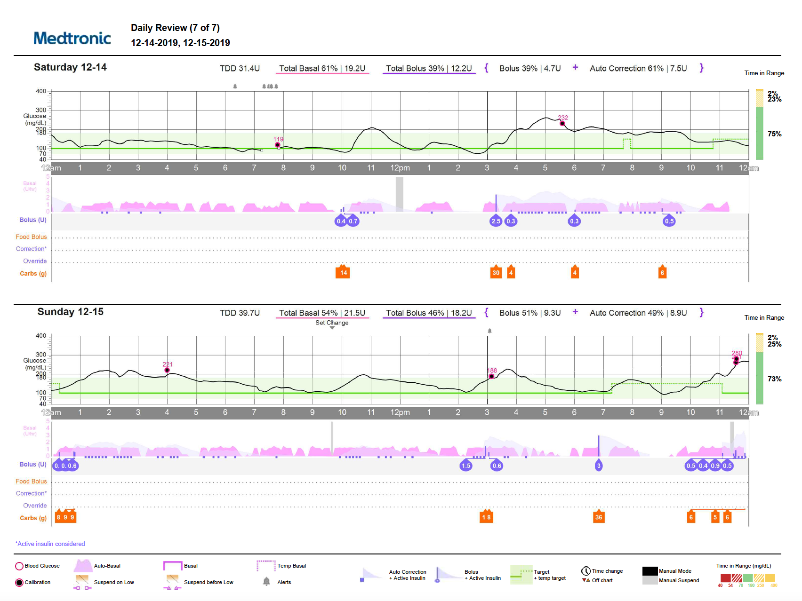
CareLink verileri-3

Slide 37
Verilerin değerlendirilmesi: >180 mg/dl oranı yüksekse
Bolus dozu geç veriliyor olabilir. Bu durumda bolusun yemekten 10-20 dakika önce yapılması önerilir.
İnsülin/Karbonhidrat oranı ayarlanmamış olabilir. Eğer yemekten 2 saat sonra glukoz değeri >180 mg/dl ve bolus zamanı uygun ise İnsülin/Karbonhidrat oranı düşürülmelidir (10’dan 8’e örneğin). Eğer tutarlı bir şekilde, benzer zamanlarda yemek sonrası yükseklik ve düşüklük varsa İ/K oranı güncellenmelidir. Eğer yemek sonrası düşüklük ve yükseklikler değişken ise karbonhidrat sayım becerisi iyileştirilmelidir.
Bolus dozu atlanıyor olabilir.

Slide 38
Verilerin değerlendirilmesi: <70 mg/dl oranı hedefden yüksekse
Bolus zamanlaması
Karbonhidratların olduğundan fazla tahmin edilmesi
Daha küçük öğün bolusu gerekebilir (yani İ/K oranı 8'den 10'a değiştirilebilir)
Bolus olmadan inatçı düşükler meydana gelirse: Daha yüksek Otomatik bazal hedefi ayarlanır (100 mg/dl yerine 110 mg/dl gibi)
Otomatik düzeltme boluslarından sonra inatçı düşüşler meydana gelirse: Daha uzun Akitf İnsülin Zamanı (AİZ) kullanın (yani 2.0'dan 2.5 saate değiştirin) - düzeltme dozlarının AİZ'yi ayarlayarak az ya da çok miktarda olması sağlanabilir.
Egzersiz sırasında geçici hedef değeri kullanılması
Uyku sırasında düşükse, yatmadan önceki zamanlardaki, yemek / ara öğün bolusu azaltılır.

Slide 39
Verilerin değerlendirilmesi: Diğer sorunlar
Kalibrasyon, sensör ve otomatik kullanım oranlarının düşük olması: Otomatik Modda kullanım oranı <%85 ise, esas olarak sensör kullanımına odaklanılmalıdr. Bunun yanında tercihen yatmadan önce olmak üzere en az 12 saatte bir kalibrasyon yapılması üzerinde durulmalıdır.
Otomatik düzeltme bolusu miktarı: Otomatik düzeltme bolusu, diyabetlinin sistemi nasıl kullandığını gösterir.
Gün başına yüksek oranda (>% 30) Otomatik düzeltme
Mutlaka kötü bir şey değildir
Sistem, yüksek glukozu düşürmek ve hedef aralıkta tutmak için çok çalışıyordur
Hedeflere ulaşılmadığında daha iyi performans için adımlar atmanın bir işareti olabilir
Günlük Otomatik düzeltme yüzdesi düşük
Bazal ve yemek öncesi bolus insülini muhtemelen glukozu aralıkta tutuyordur
Diyabetli büyük olasılıkla yemeklerden önce bolus yapıyordur

Slide 40
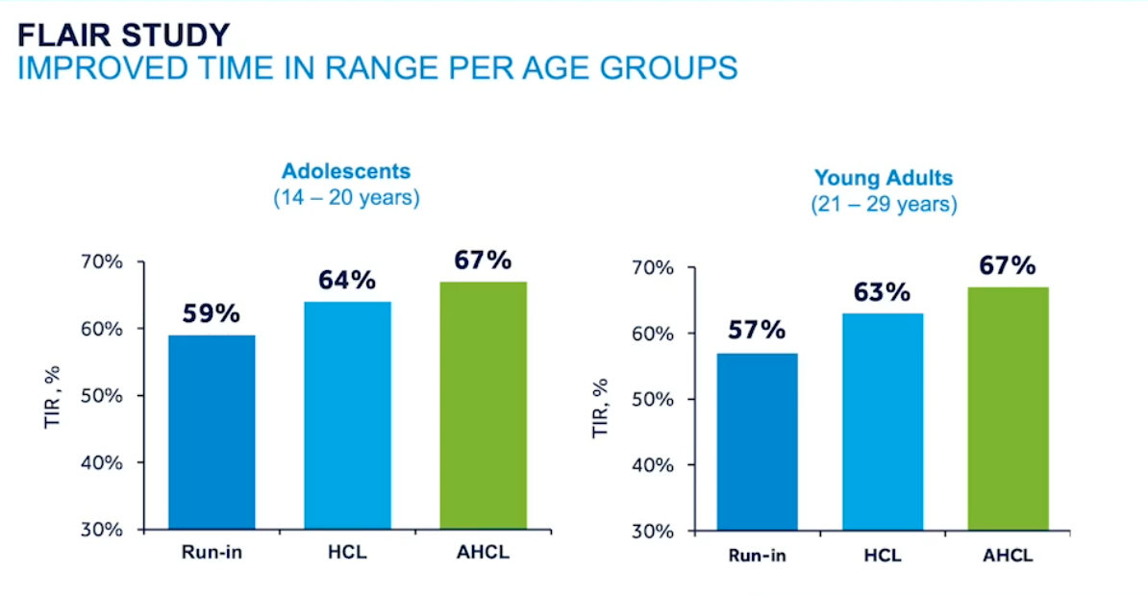
İlk çalışmaların sonuçları-1

Slide 41
İlk çalışmaların sonuçları: Optimal ayarlar ne olmalı?

Slide 42
Genel öneriler
Müdahaleleri minimumda tutun. Bir ayarı güncelledikten sonra, sistemin uyum sağlamasına izin verin.
Karbonhidrat girişi + Otomatik düzeltme bolusları AÇIK + en düşük Otomatik bazal hedefi = diyabet hedeflerine ulaşmak için yeterlidir.
İnsülin/Karbonhidrat oranı ve Aktif İnsülin Zamanını kendiniz için en etkili/en iyi hale getirin.
Otomatik düzeltme yüzdesi, hastanın sistemi nasıl kullandığının bir göstergesidir. Otomatik düzeltme yüzdesi yüksekse (>%30) ve kişiselleştirilmiş hedefler karşılanmıyorsa:
Bolusların ihmal edilip edilmediğini değerlendirin
Bolus zamanlamasını ve İ/K oranı doğruluğunu değerlendirmek için yemek bolus raporunu değerlendirin
Yemek sonrası yükselmişse, karbonhidrat oranını (daha fazla insülin) düşürün veya tutarlı değilse karbonhidrat sayımını iyileştirin

Slide 43
İnsan faktörünün en önemli faktör olduğu unutulmamalıdır
Notes:
Teknoloji geliştiricilerinin bir kısmı diyabetliler istedikleri gibi davransınlar ama teknoloji ile onların eksikliklerini düzeltebiliriz görüşünden hareket ediyor daha çok. Oysa özgürlük ve sorumluluk beraber olduğunda hayat daha iyi olabilir. İsveç gibi ülkelerde ise, diyabetli çocukların bakımında bu anlayış daha geçerli. Yani aslında teknoloji ve insan faktörünü birlikte el almak en önemlisi.

Slide 44
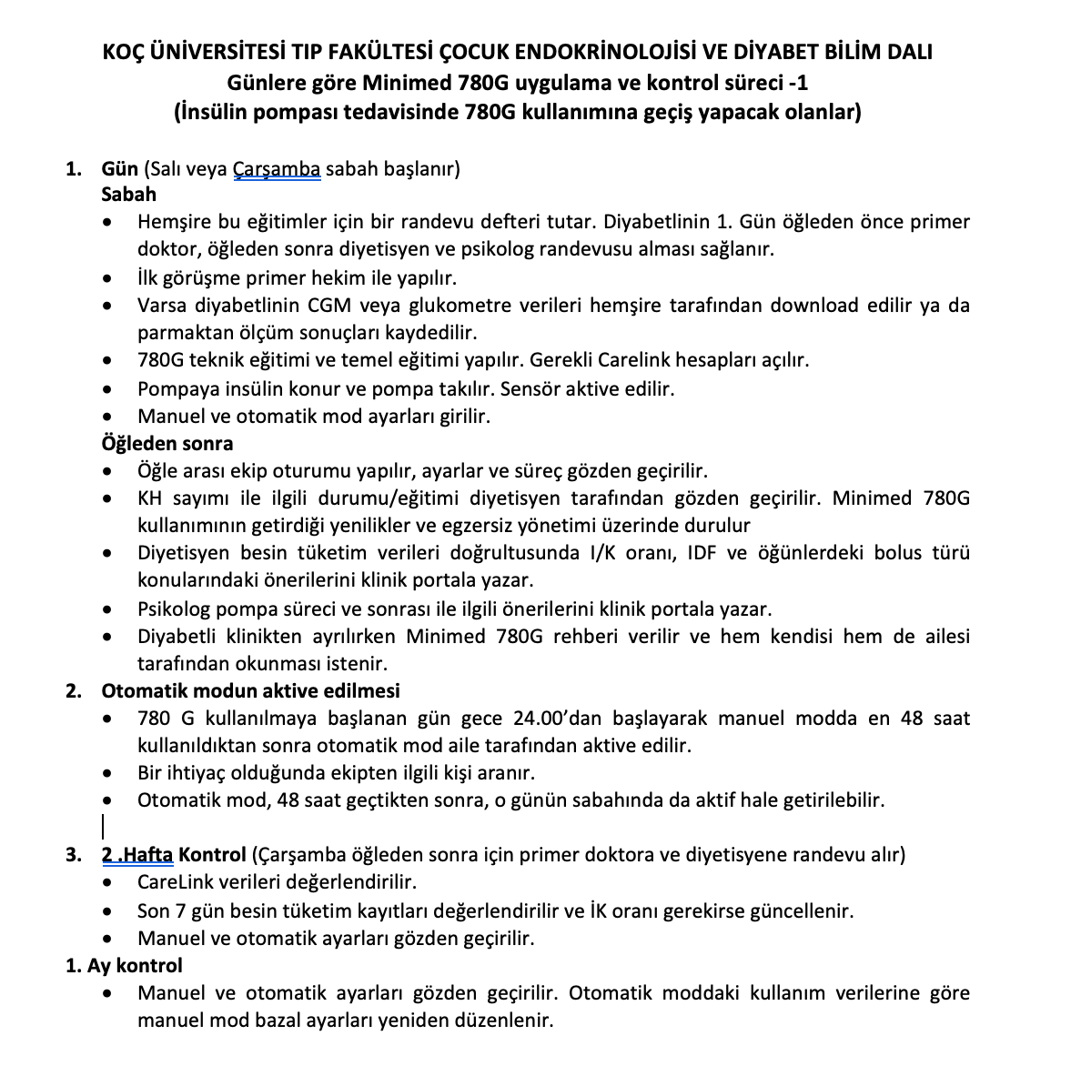
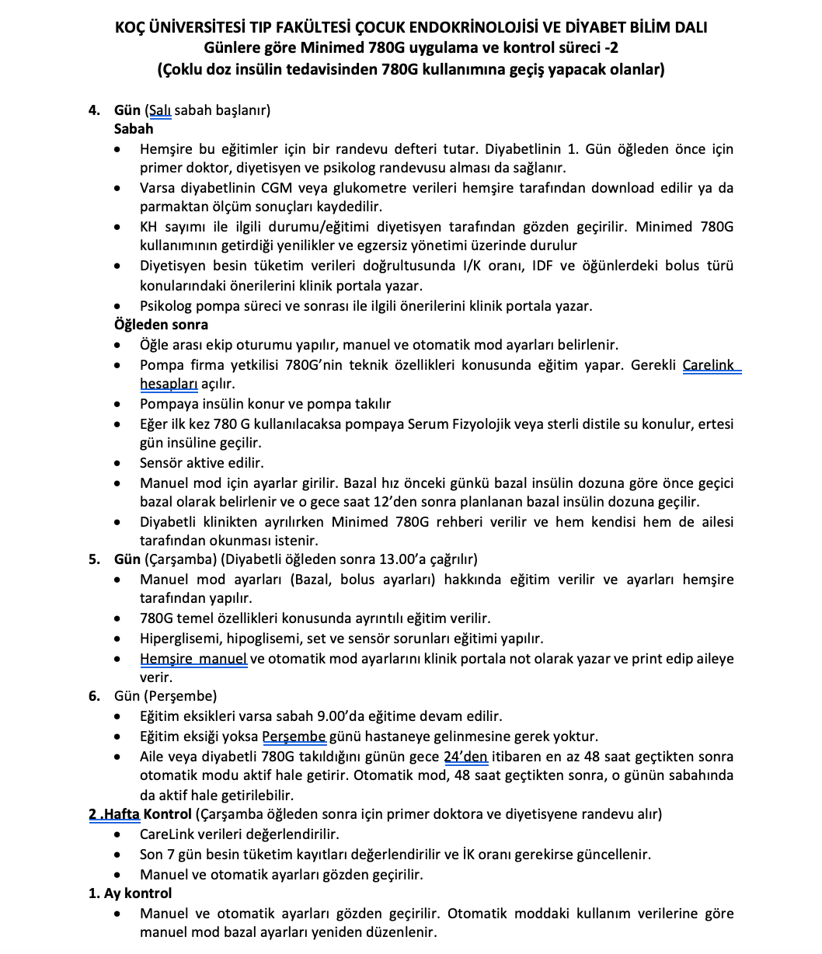
Koç Üniversitesi Minimed 780G uygulama süreci

Slide 45
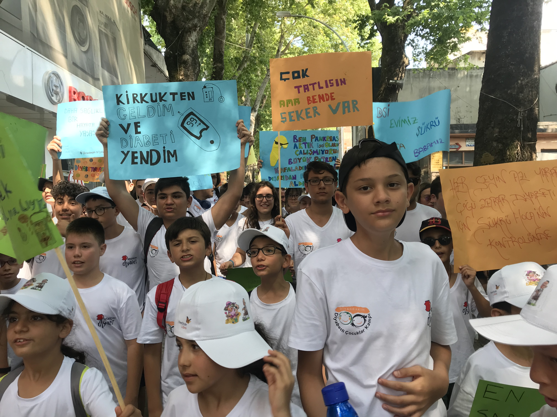
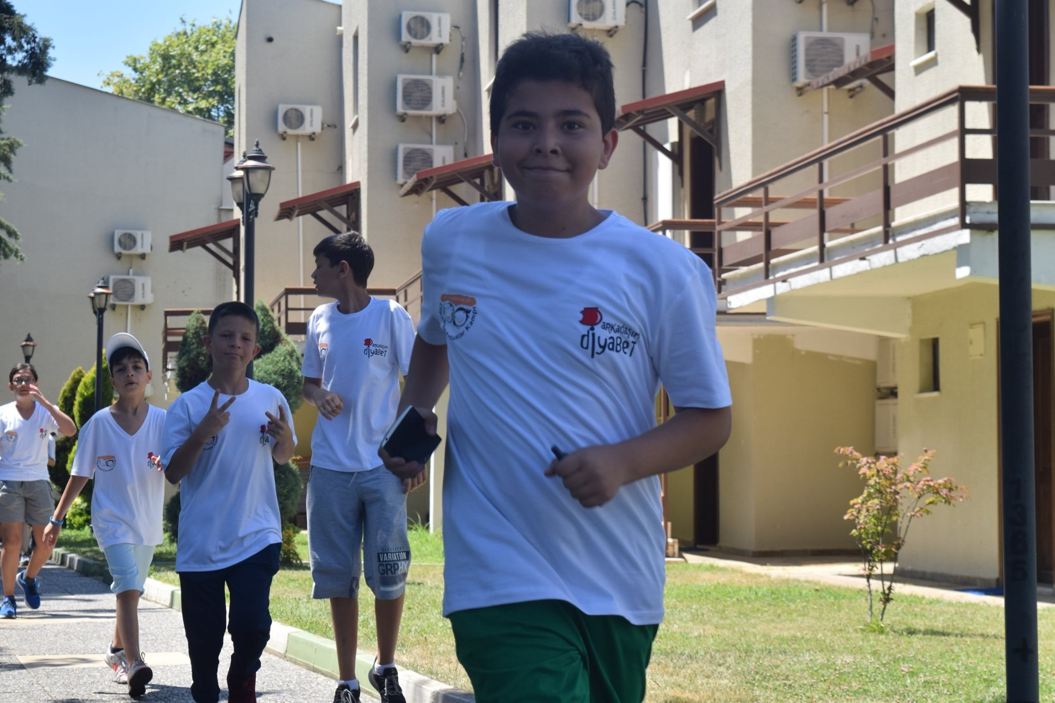
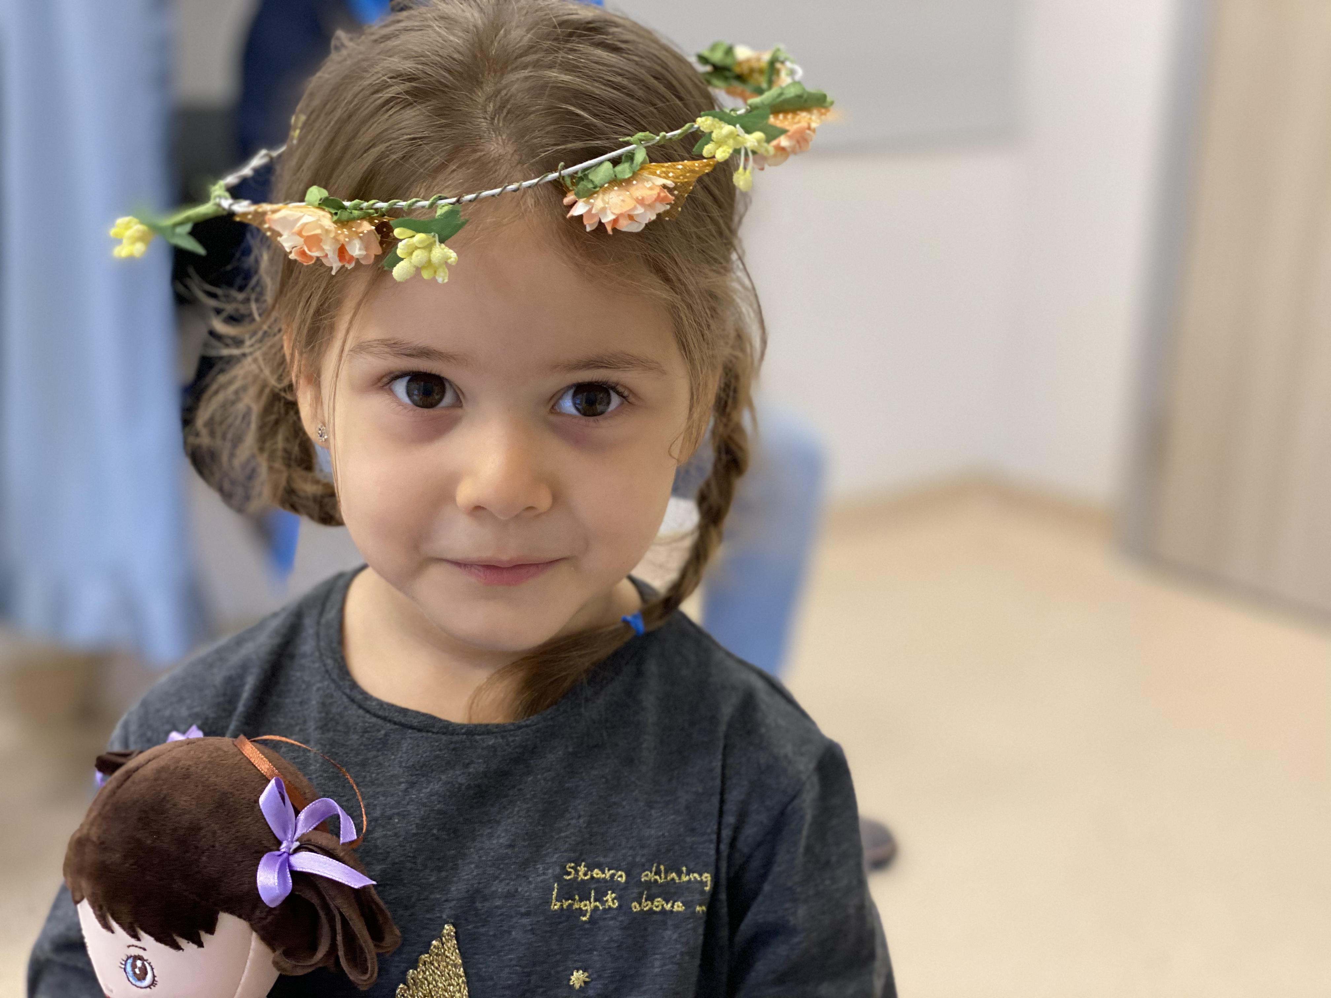
Diyabetli çocukların hayatını iyileştiren, bunun için emek veren herkese teşekkürler
Koç Üniversitesi Çocuk Diyabet Ekibi
Prof.Dr.Şükrü Hatun
Doç.Dr. Gül Yeşiltepe Mutlu
Uzm. Dr.Elif Eviz
Diyetisyen Tuğba Gökçe
Psikolog Serra Küpçüoğlu
Hemşire Ecem Can

